Slide 1
DIY実践IoT活用 ハンズオンワークショップ ～エッヂアプリの作成演習～
2
東京都IoT研究会 中小製造業のためのDIY実践IoT活用WG
Node-REDとIoTクラウドサービスを使った
IoTアプリケーションの作成をハンズオンで伝授
(一財) 製造科学技術センター
産業オートメーションフォーラム ia-cloud PJ監修

Slide 2
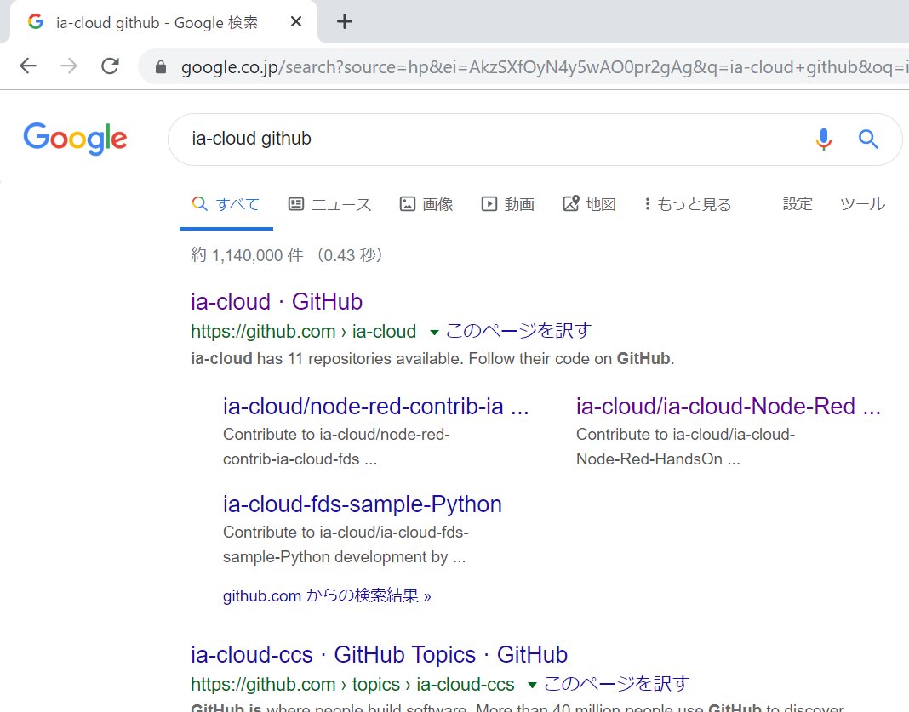
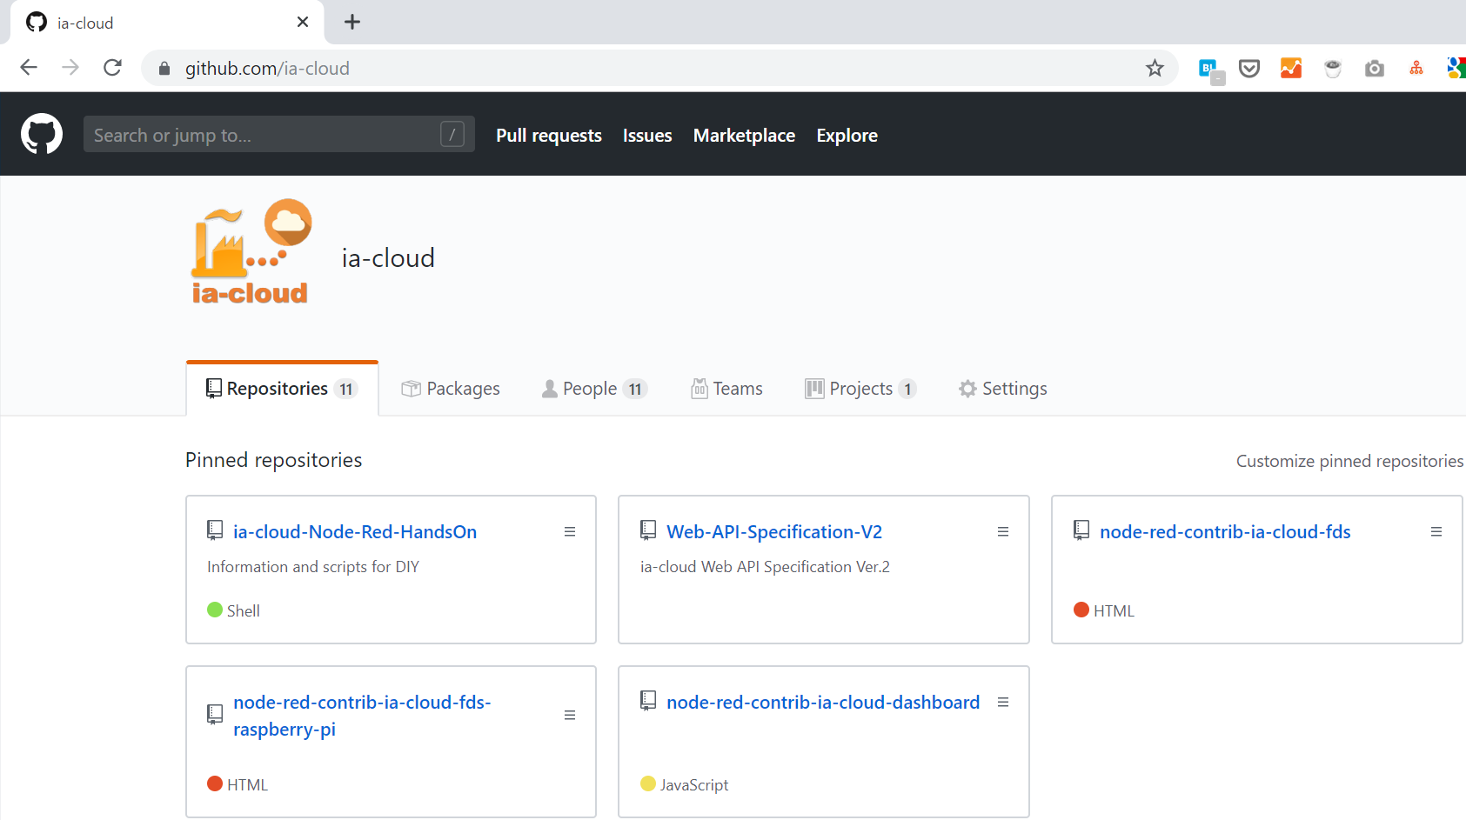
ia-cloud github で検索
a
このタブ(ページ)は後でも使うので
閉じないでください

Slide 3
目次
Node-REDの基本的な使い方
Groveセンサーから値取得
取得データの可視化
クラウドへのデータ送信と確認

Slide 4
1. Node-REDの基本的な使い方

Slide 5
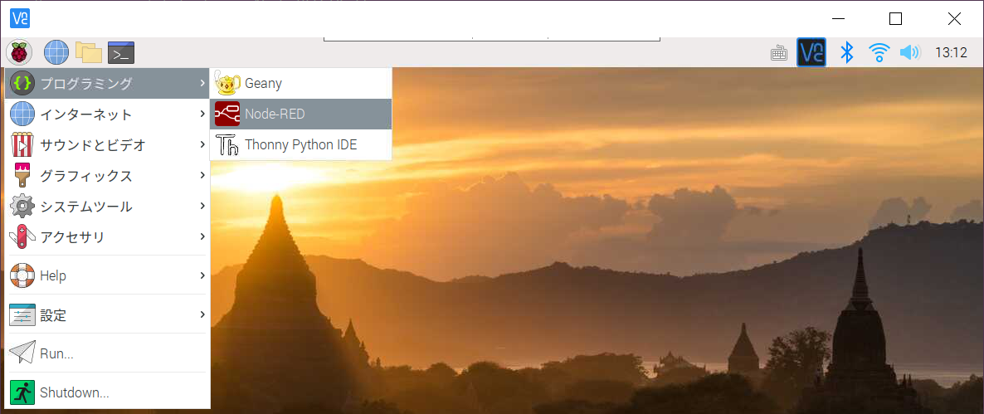
Node-REDを起動する
VNCでリモート接続しているRaspberry Piの デスクトップ内で、アプリケーションメニュー⇒プログラミング⇒Node-RED
※ 停止の方法はターミナルから
node-red-stop

Slide 6
ブラウザでNode-REDへアクセス
ブラウザで http://192.168.255.●●:1880 にアクセス
ブラウザは、Chrome⇒Edge⇒Firefoxの順に推奨

Slide 7
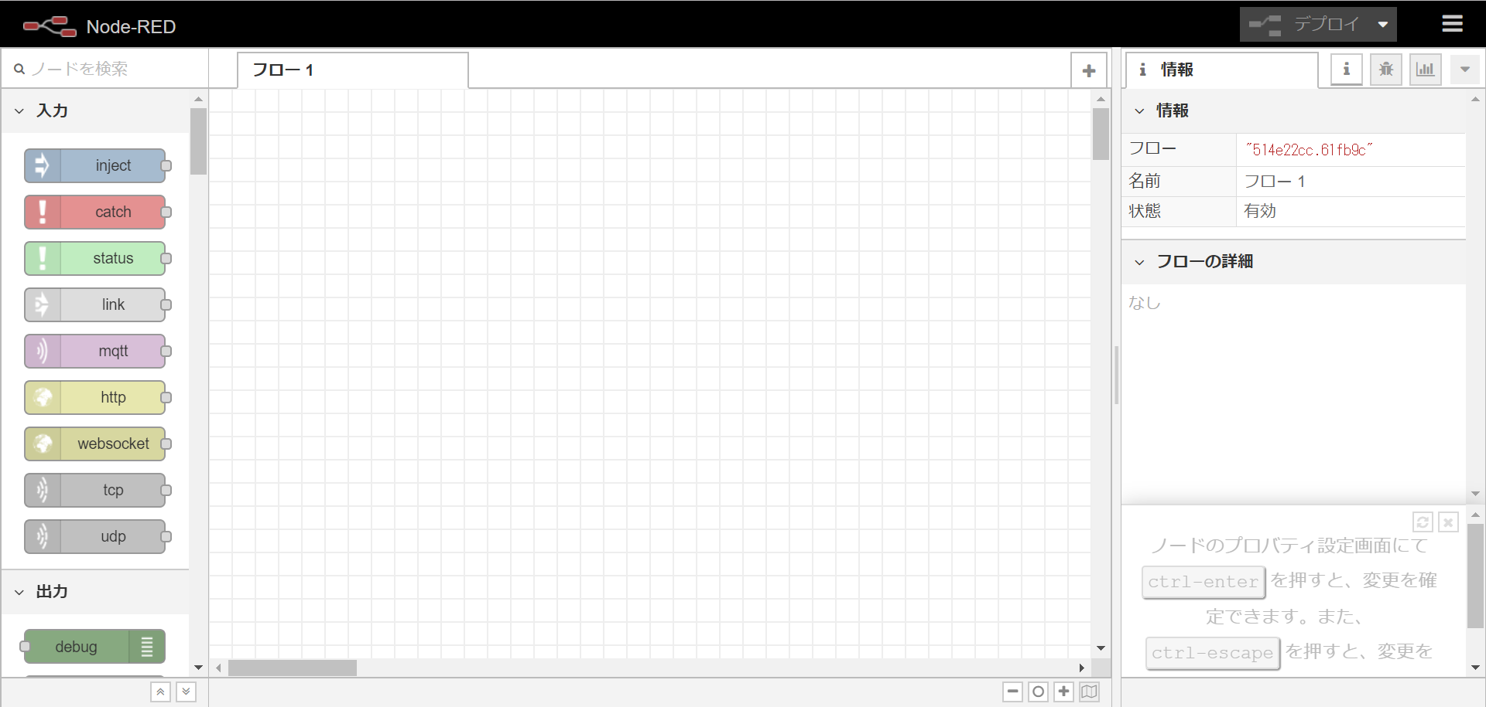
各部の名称
ヘッダー
パレット
サイドバー
ワークスペース
※ この画面全体の名称はフローエディター
Notes:
・ヘッダー：デプロイ・ハンバーガー
・パレット
・ワークスペース
・サイドバー：ノードの情報・デバッグ

Slide 8
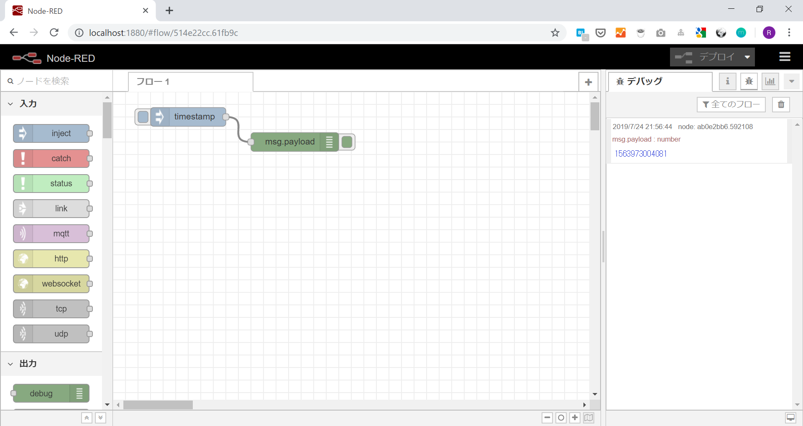
まずは動かしてみましょう
デバッグ出力
デバッグ出力をクリアする場合は
ゴミ箱アイコンをクリック
ワークスペースにノードを残しながら
デバッグ出力の有効無効を切り替えができる
Notes:
ダブルクリックして設定。

Slide 9
ワークスペース上の基本的な操作
ノードとノードは線(コネクタ)で接続する
データは線の上を左から右に流れるイメージ
ノードからの出力は複数のノードに繋ぐこともできる
ノードの設定はダブルクリックでダイアログを開く
ノードの削除はクリックで選択した Delキー もしくは、ダブルクリックで設定を開いて削除
コネクタだけの削除は、コネクタをクリック選択して Delキー
ノードのコピーは、ノードを選択して Ctrl + C でコピー Ctrl + V で貼り付け

Slide 10
追加作業: カスタムノードの
インストール(紹介)とアップデート(作業)

Slide 11
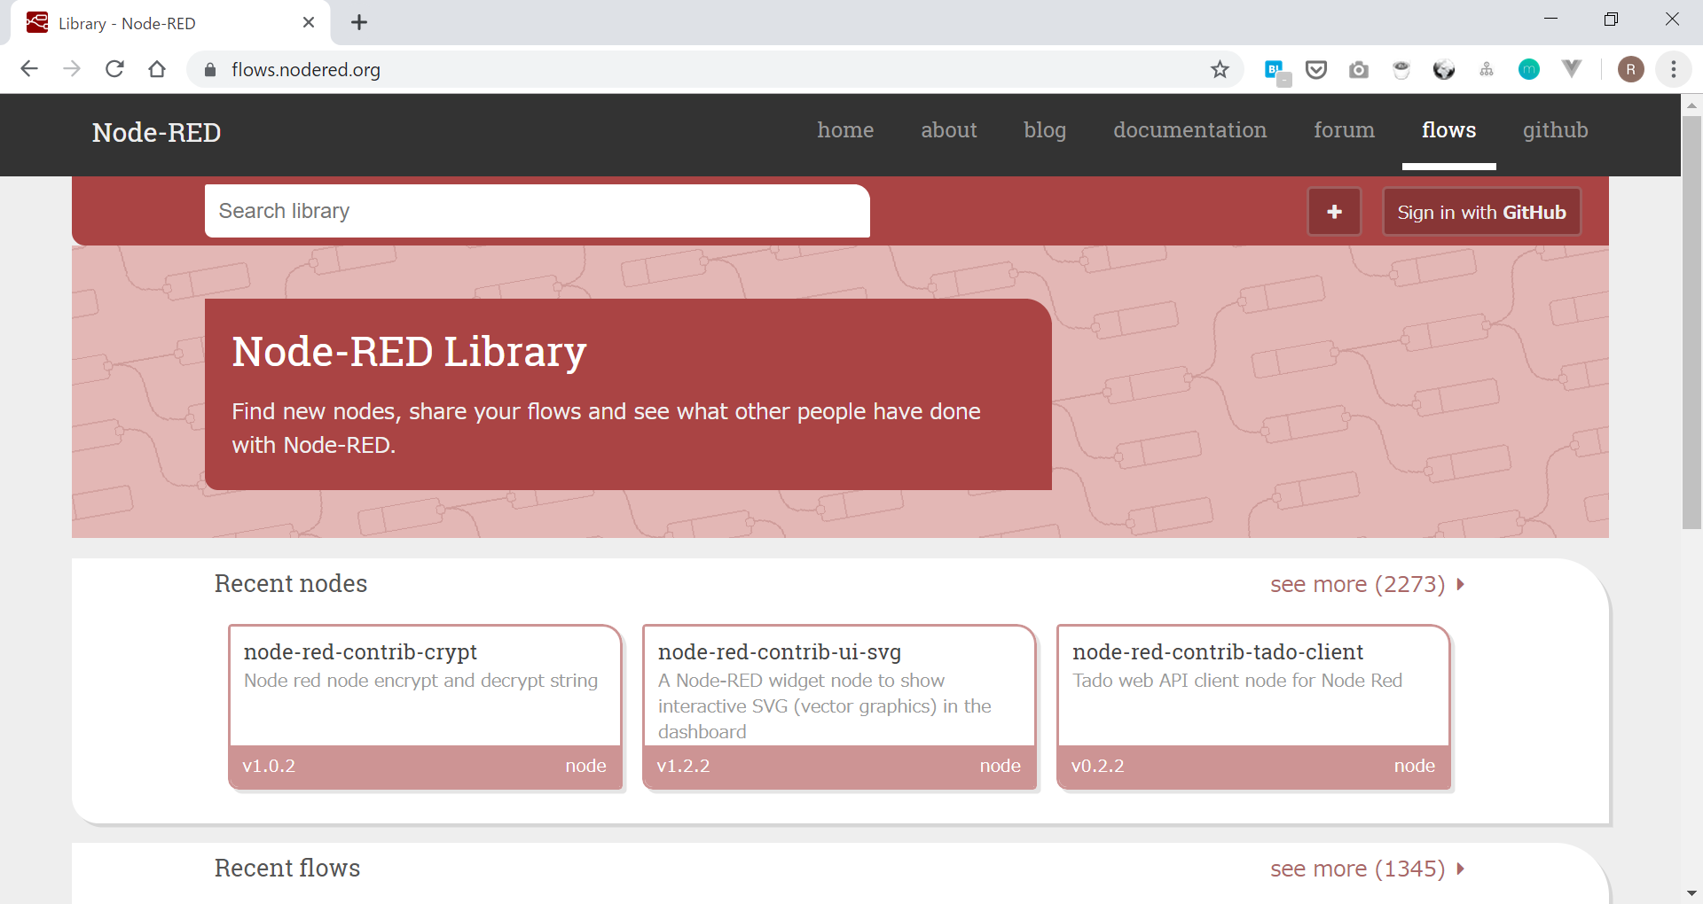
カスタムノードの検索
flows.nodered.orgでフローを検索

Slide 12
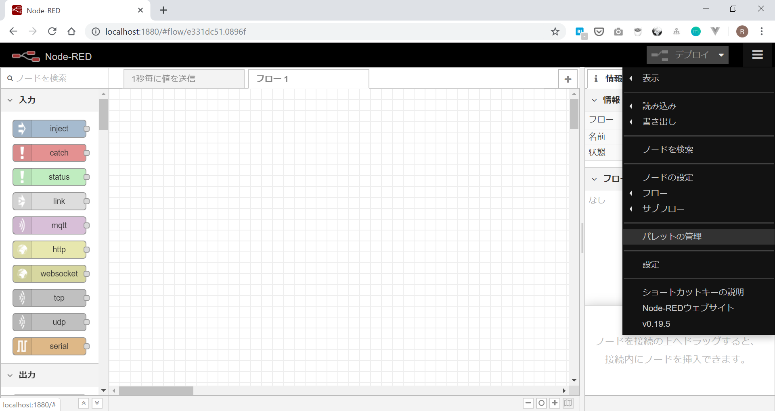
カスタムノードのインストール(1/2)
ハンバーガーメニュー⇒パレットの管理

Slide 13
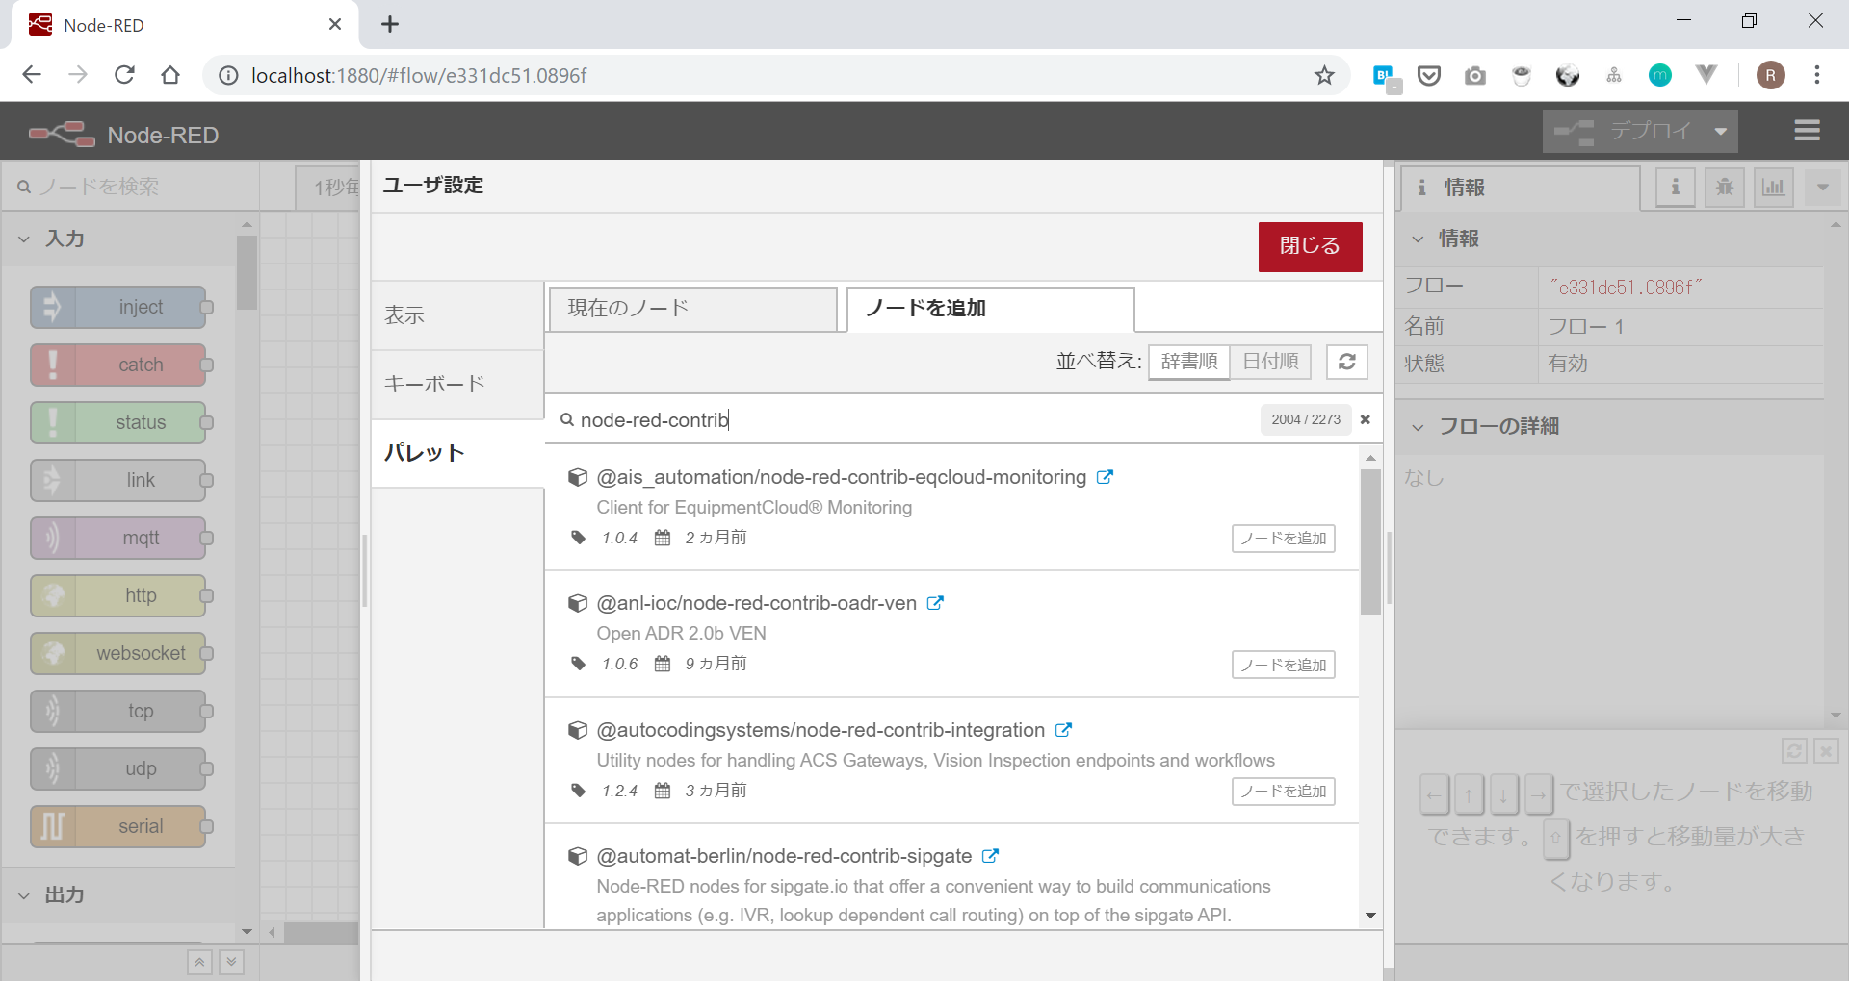
カスタムノードのインストール(2/2)
“ノードを追加” タブで検索し、インストール

Slide 14
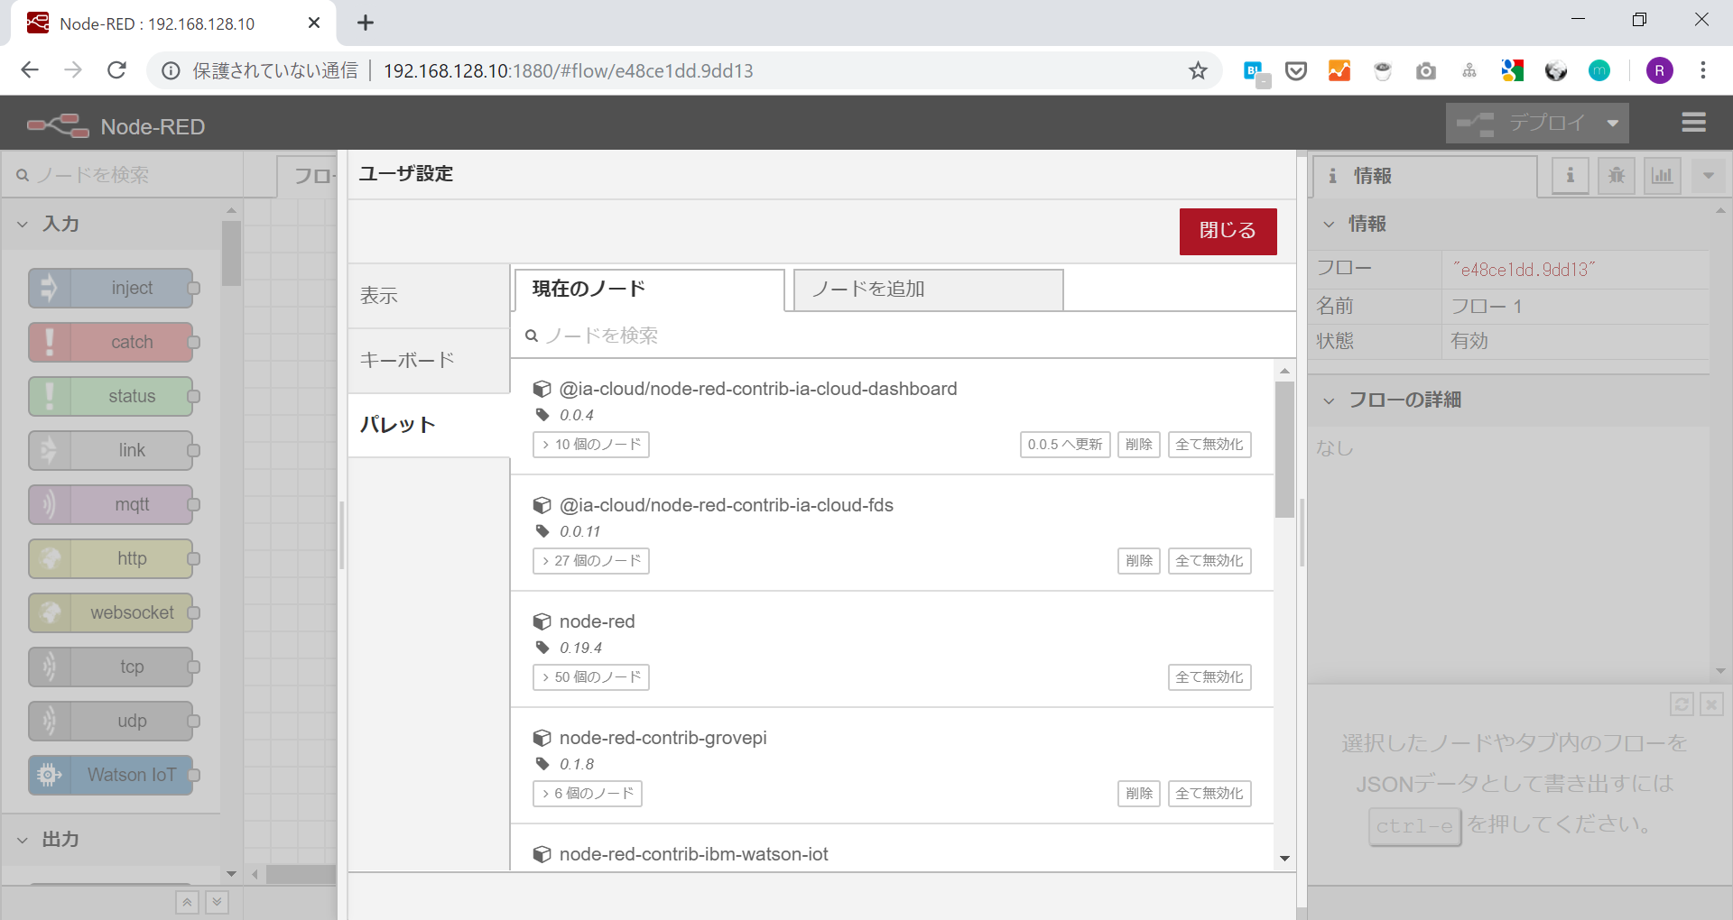
カスタムノードのアップデート
“現在のノード” タブでは、既にインストールしたカスタムノードのバージョンアップができる

Slide 15
2. Groveセンサーから値取得

Slide 16
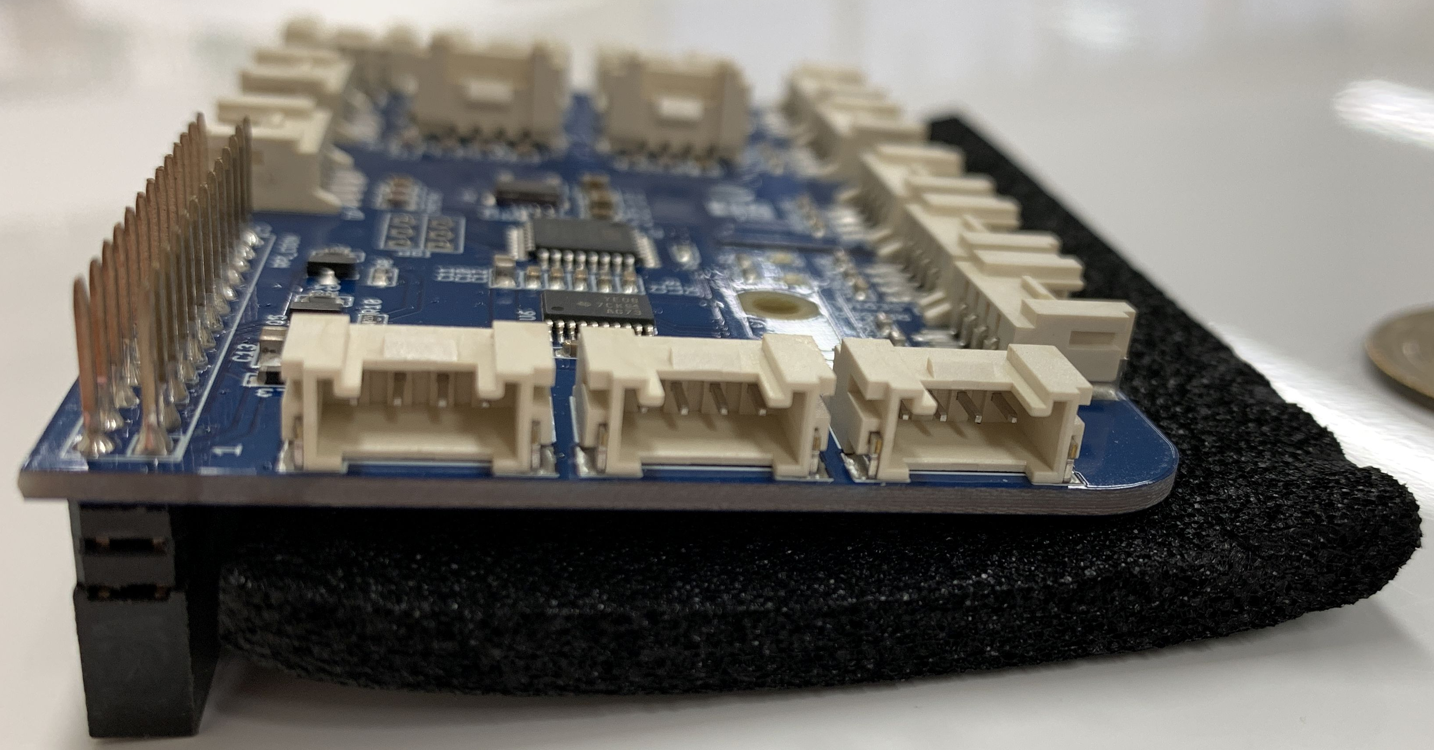
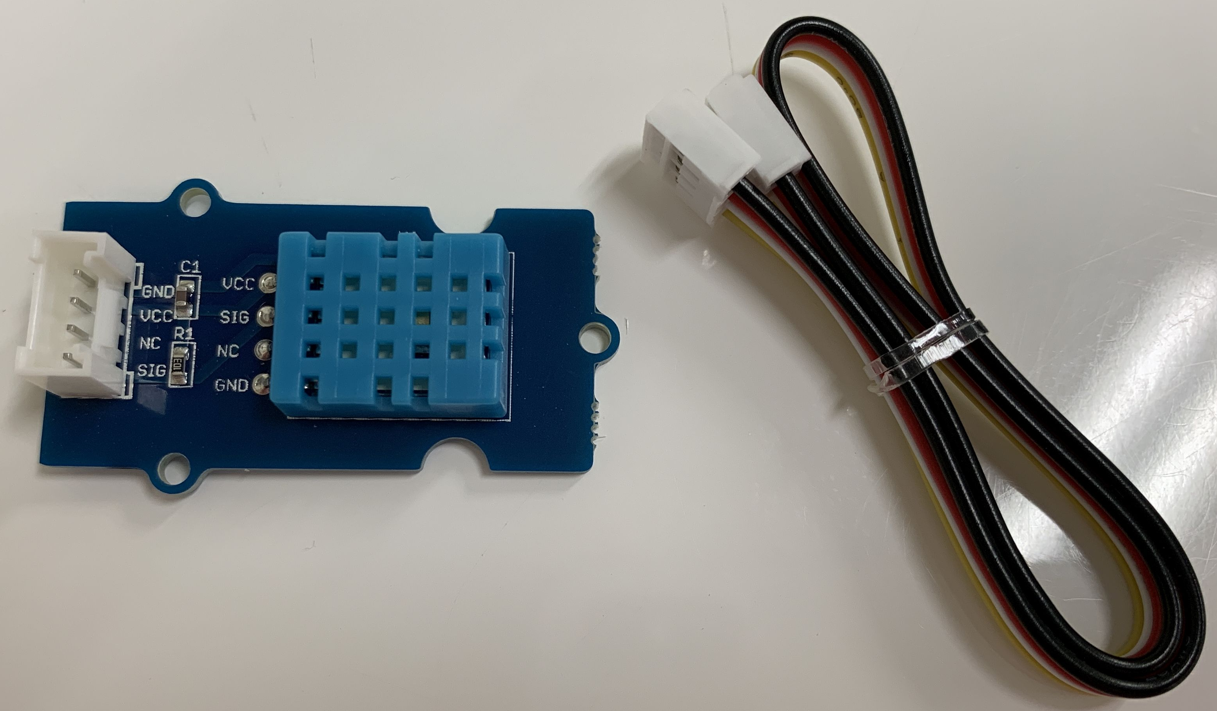
GrovePi+とは

Slide 17
今回使用するGroveセンサーについて
超音波距離センサー
温度・湿度センサー
LED

Slide 18
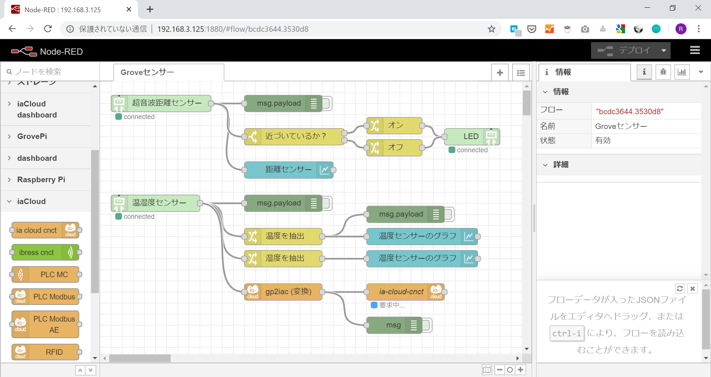
この時間でのゴール: 完成図

Slide 19
距離センサーとLEDの実装
超音波距離センサーの計測距離が 30cmを下回ったらLEDがオン、 それ以外の場合はLEDがオフとなる つまり、近づいたらLEDが点灯し 離れたらLEDが消灯する

Slide 20
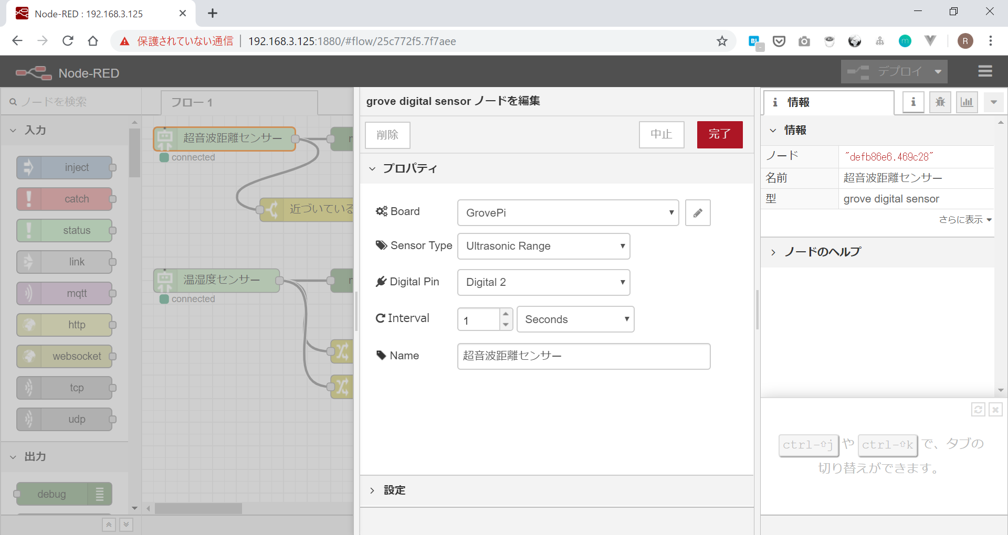
超音波距離センサーの設定

Slide 21
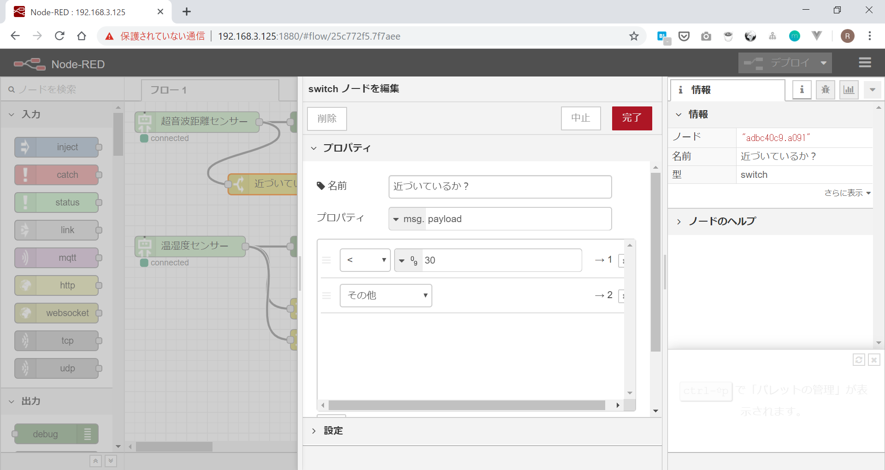
近接判定(switchノード)の設定

Slide 22
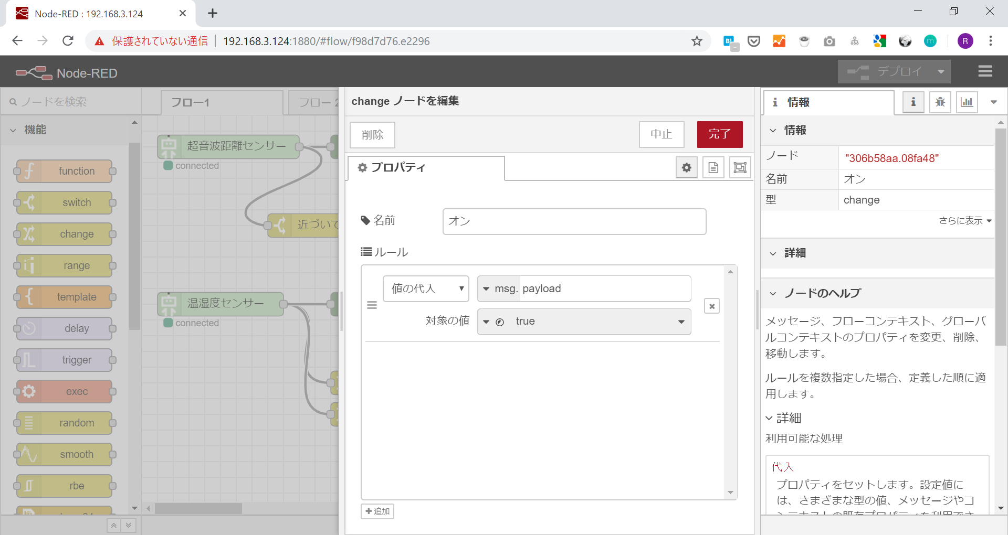
LEDオン(changeノード)の設定

Slide 23

LEDオフ(changeノード)の設定

Slide 24
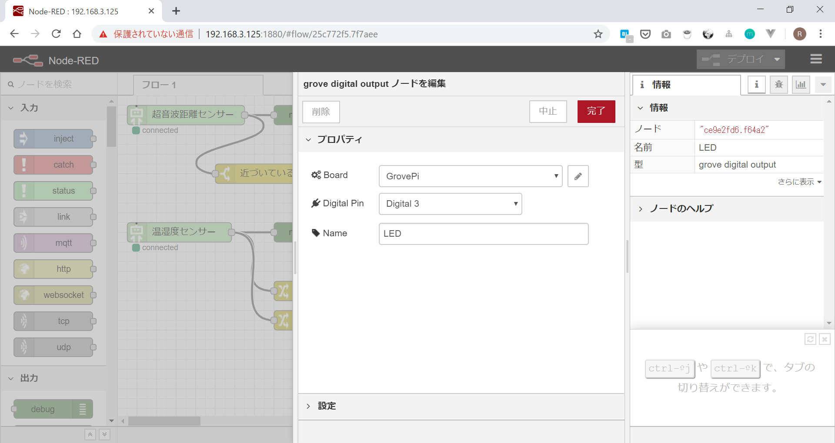
LEDの設定

Slide 25
ここまでのおさらい
超音波距離センサーの計測距離が 30cmを下回ったらLEDがオン、 それ以外の場合はLEDがオフとなる つまり、近づいたらLEDが点灯し 離れたらLEDが消灯する

Slide 26
3. 取得データの可視化

Slide 27
距離センサーの見える化
超音波距離センサーの計測距離を ダッシュボードを使用して見える化する

Slide 28
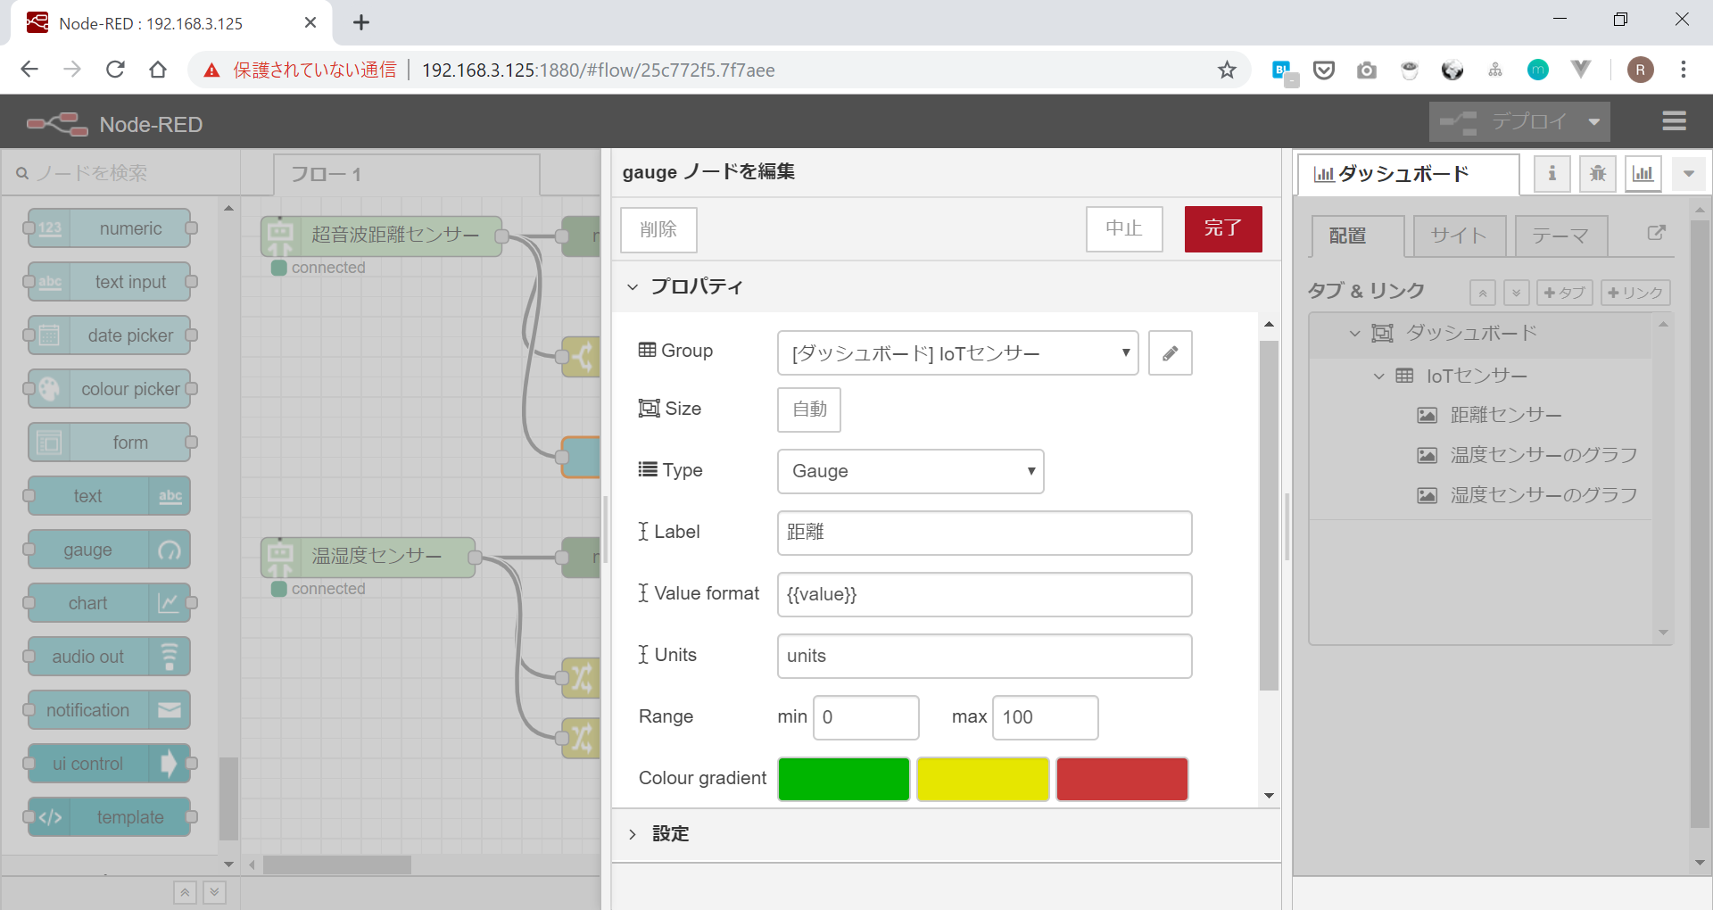
距離センサーダッシュボード設定(1/3)

Slide 29
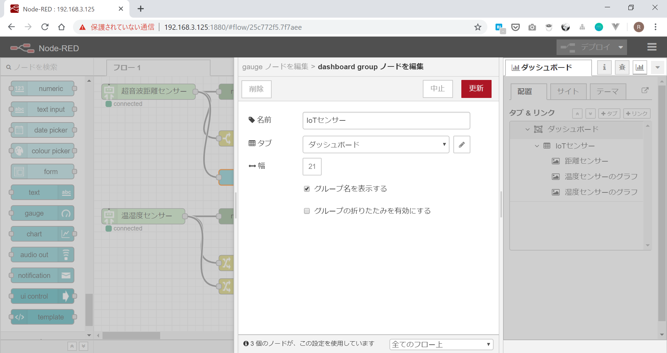
距離センサーダッシュボード設定(2/3)

Slide 30
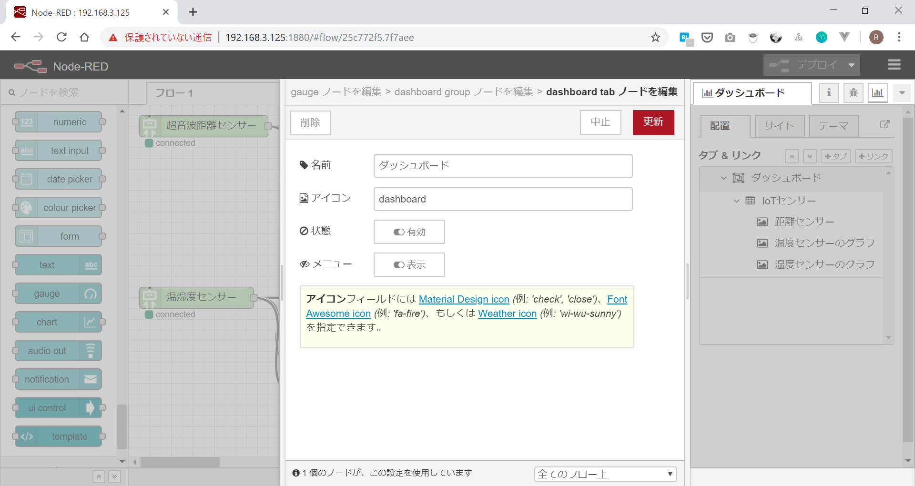
距離センサーダッシュボード設定(3/3)

Slide 31
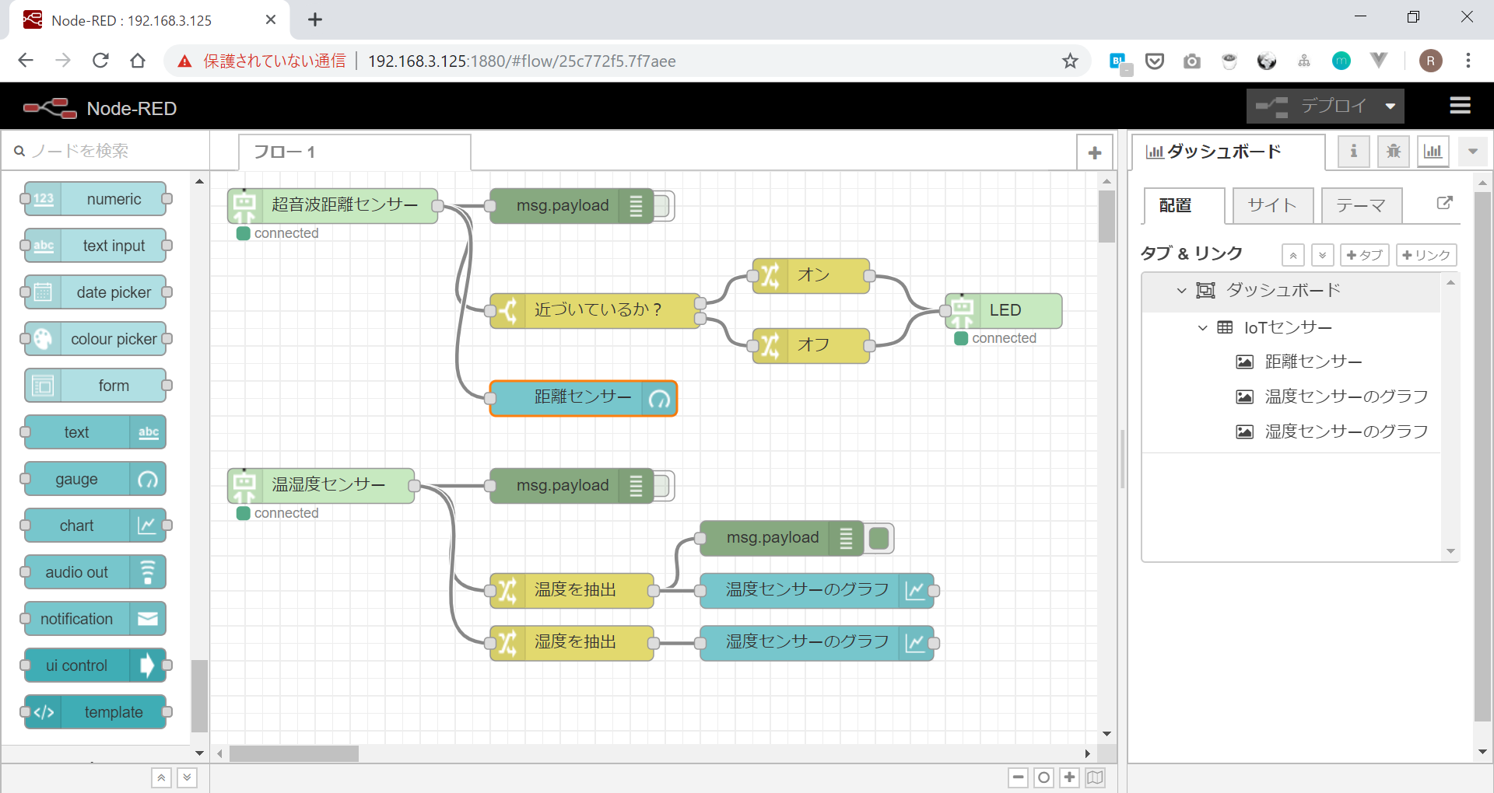
ダッシュボードの確認方法
1.グラフのマークをクリックしてから⇒
2.ここをクリックする⇒

Slide 32
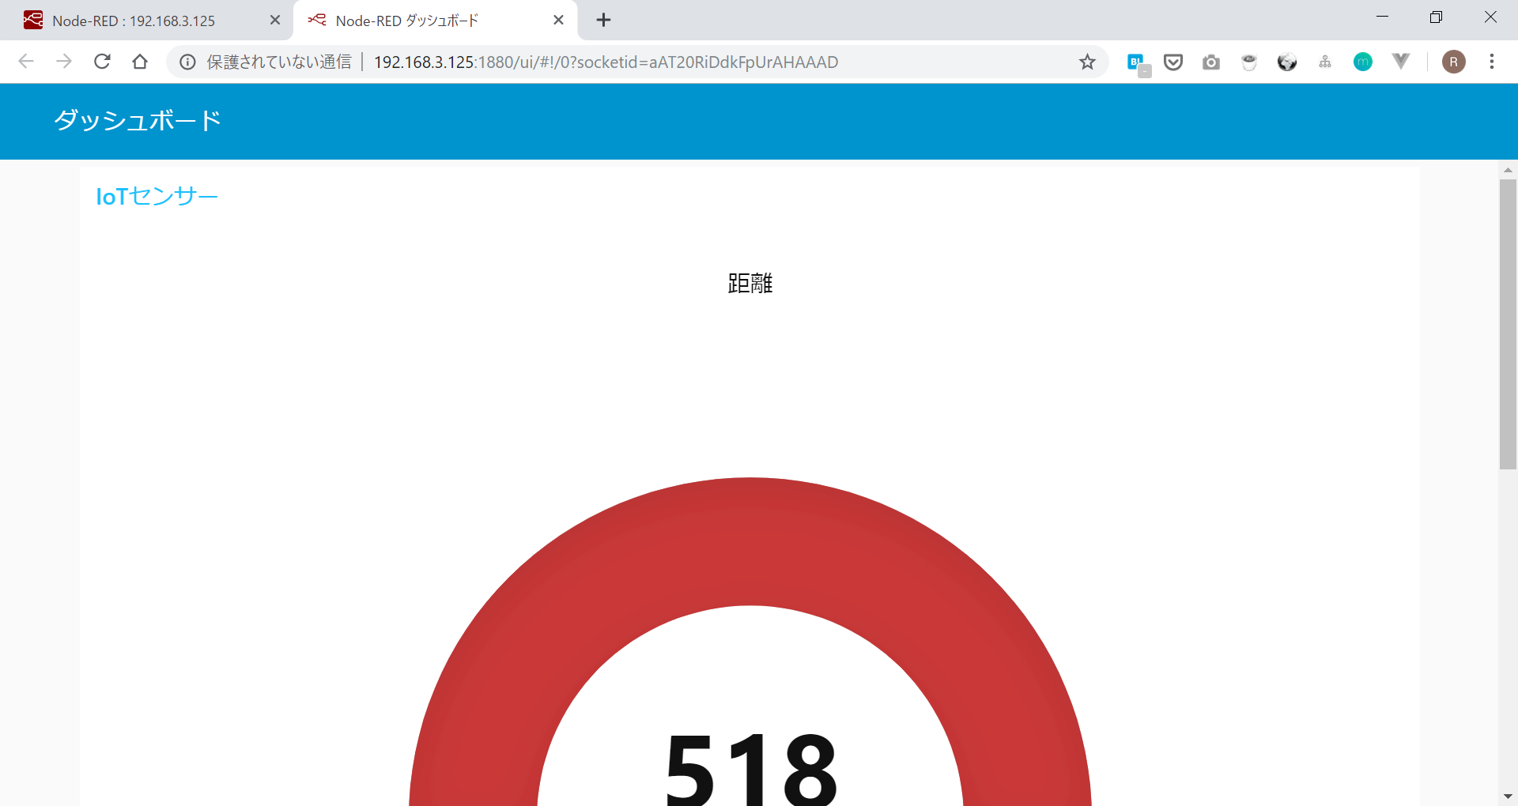
おさらい: ダッシュボードを確認

Slide 33
温湿度センサーを扱う
温湿度センサーの値を取得する
取得した温湿度センサーの値の中からそれぞれ
温度
湿度
を取り出す
取り出した値をグラフで見える化する

Slide 34
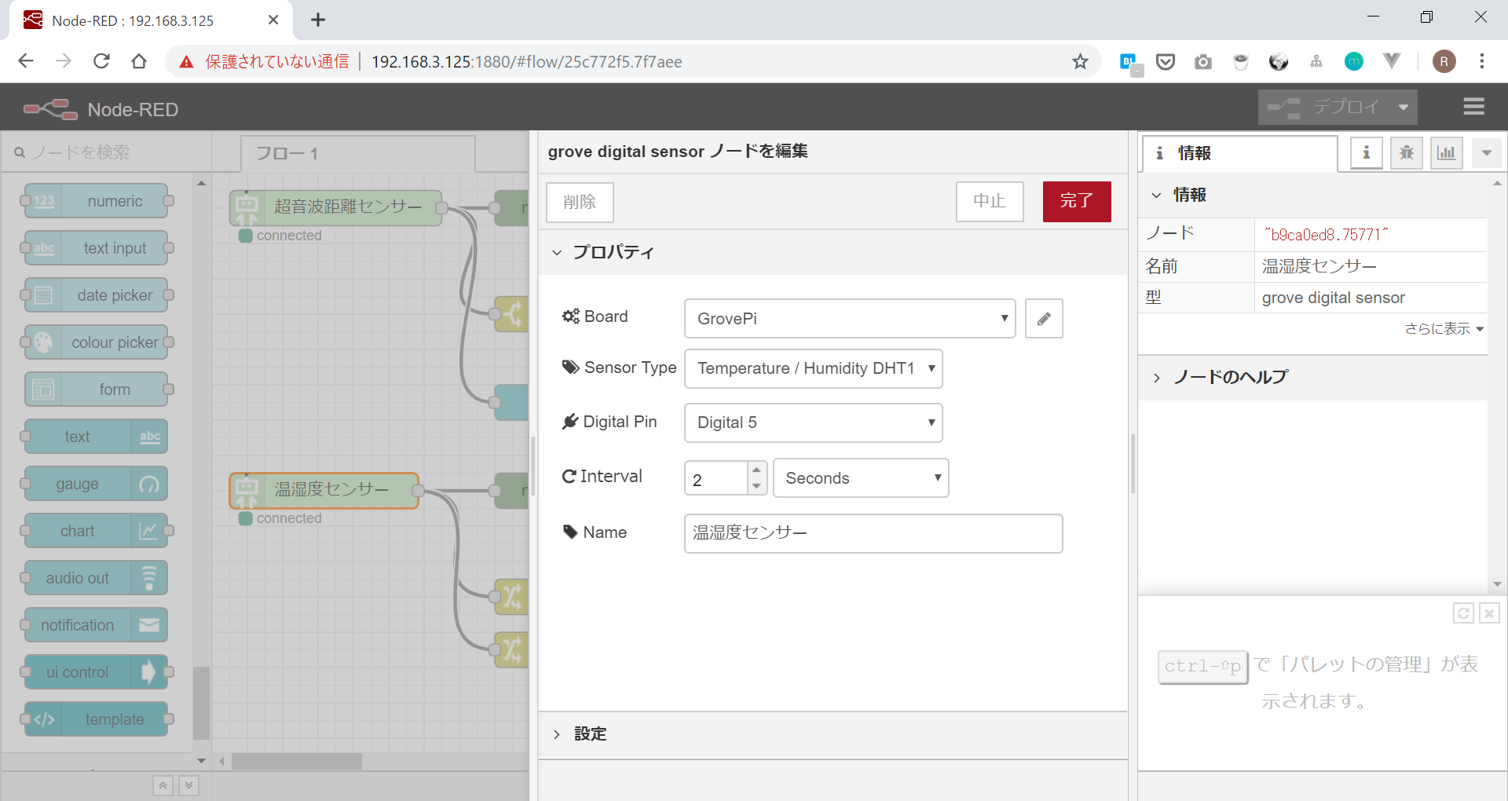
温湿度センサー設定

Slide 35
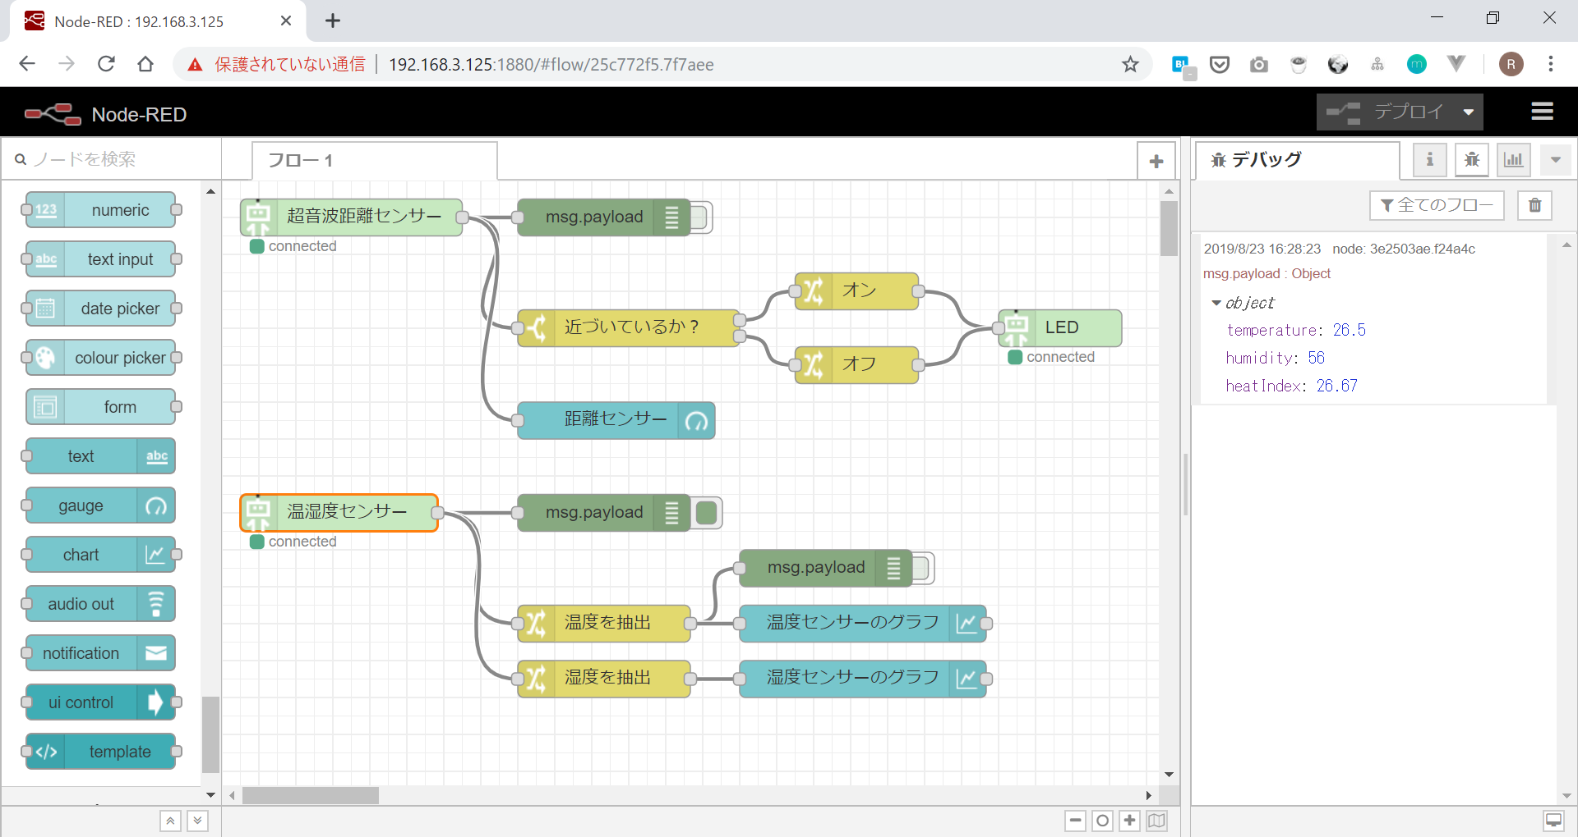
温湿度センサーの値を確認

Slide 36
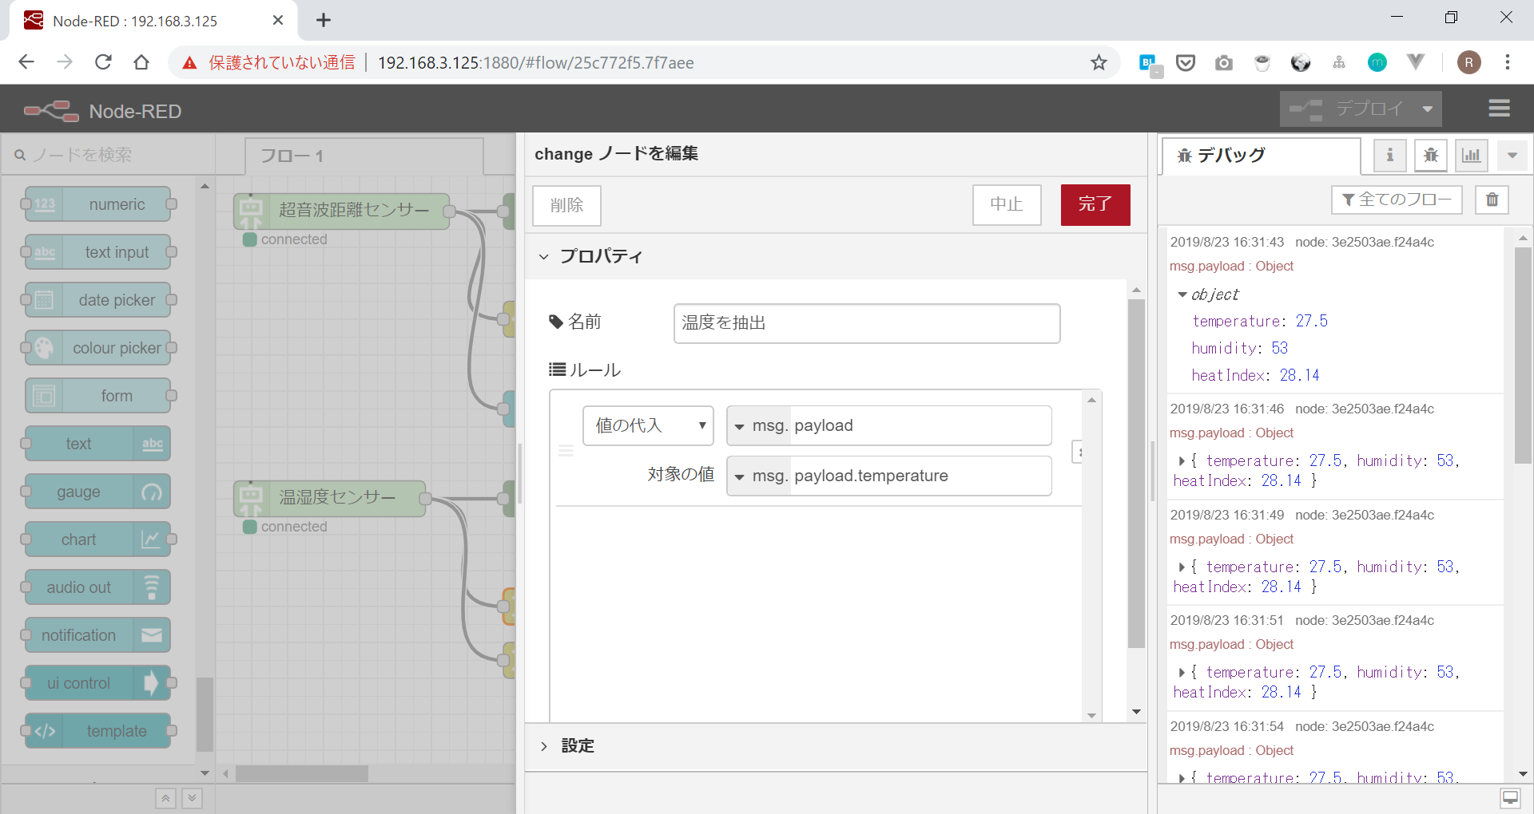
温度のみをchangeノードで抽出

Slide 37
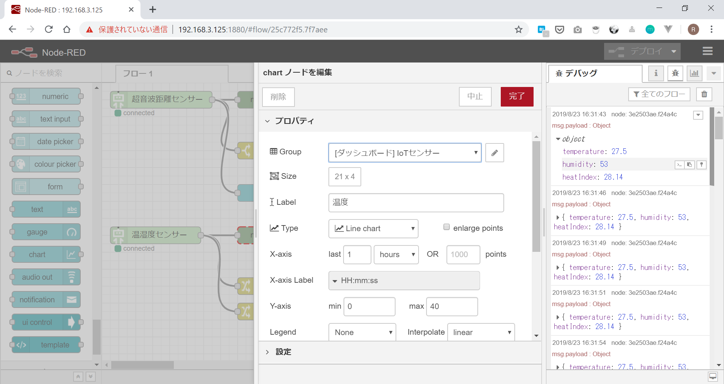
温度センサーのグラフ設定

Slide 38
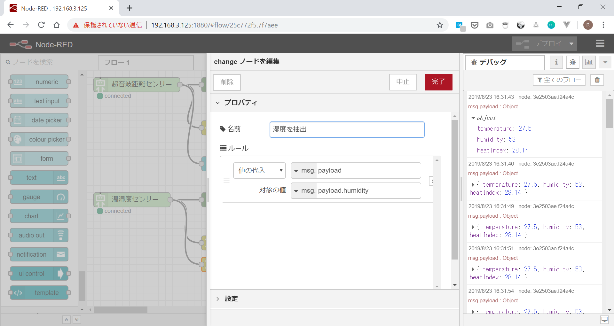
湿度のみをchangeノードで抽出

Slide 39
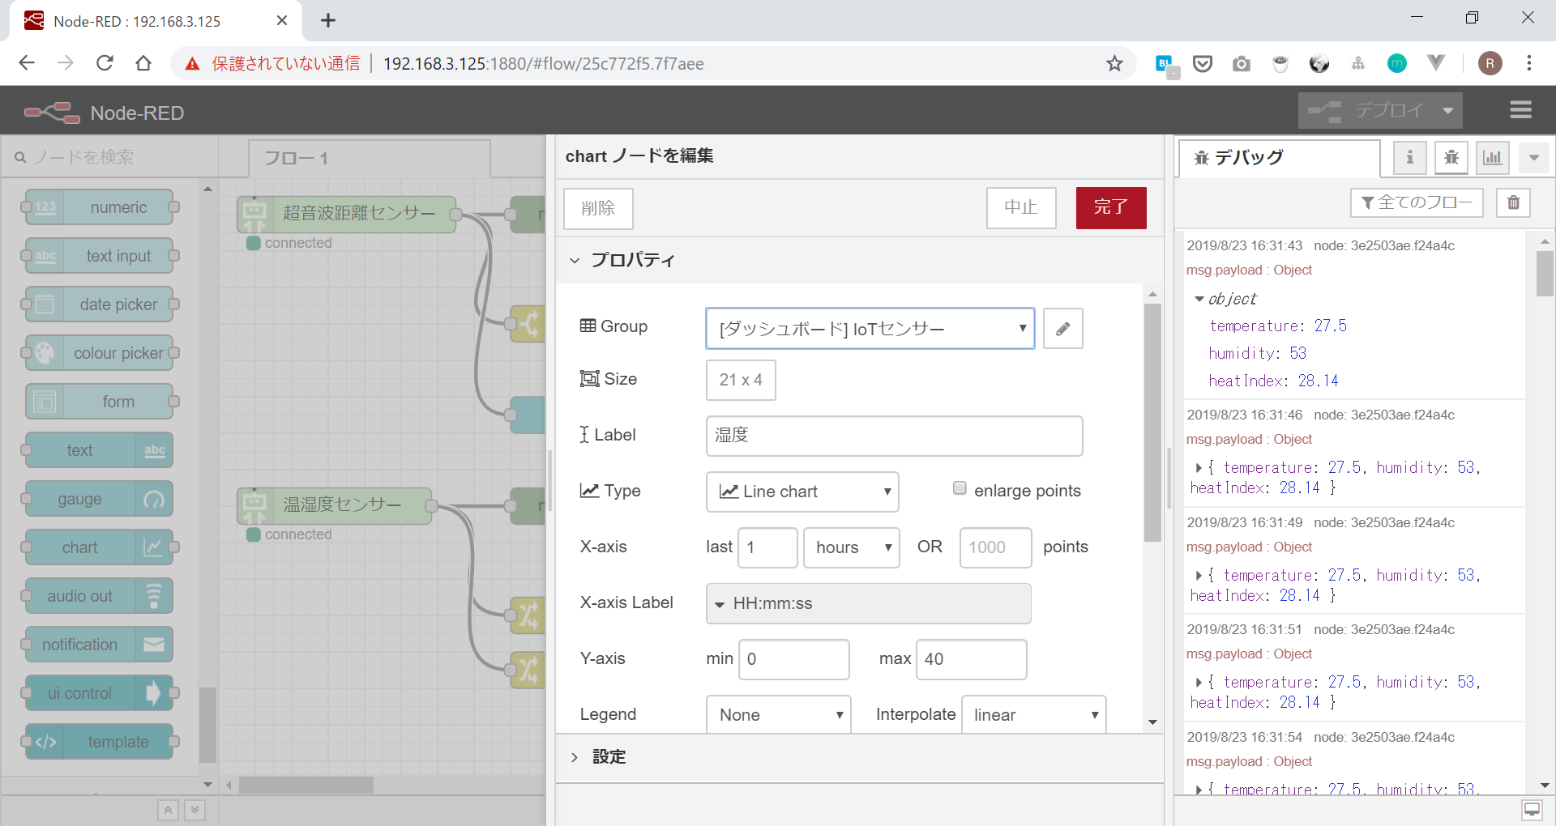
湿度センサーのグラフ

Slide 40
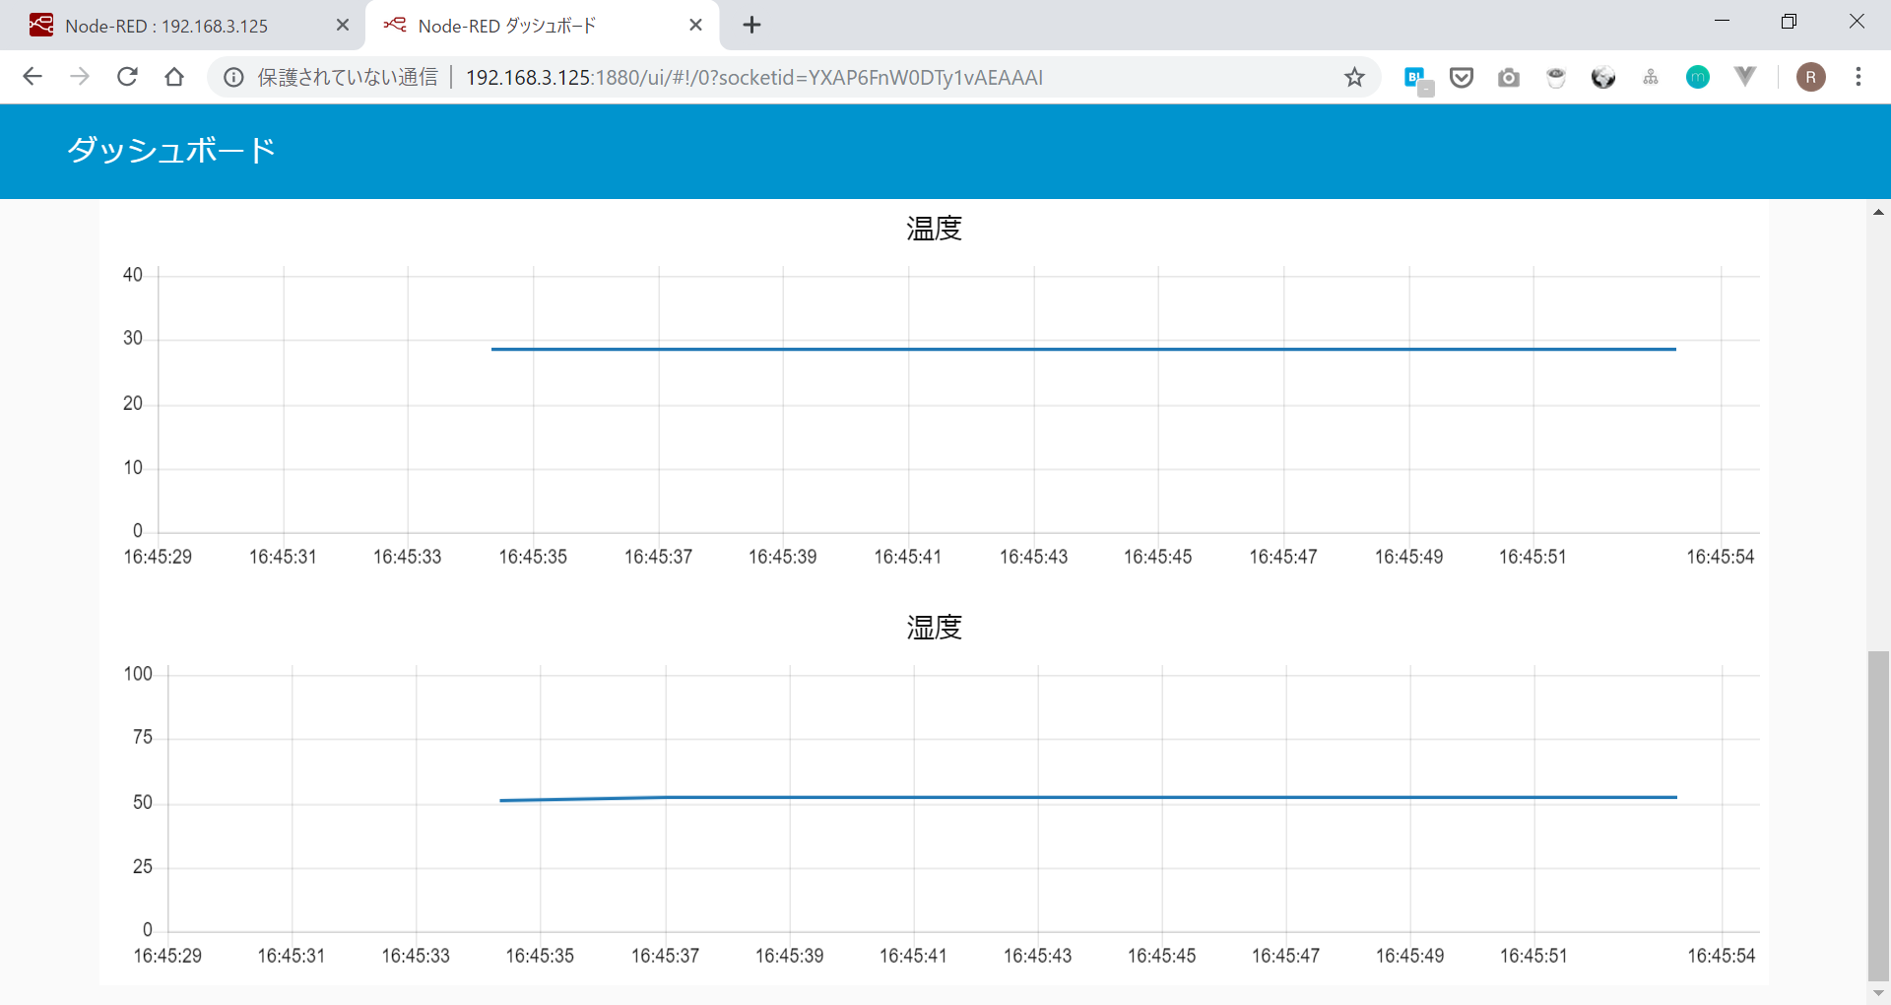
おさらい: ダッシュボードを確認

Slide 41
4. クラウドへのデータ送信と確認

Slide 42
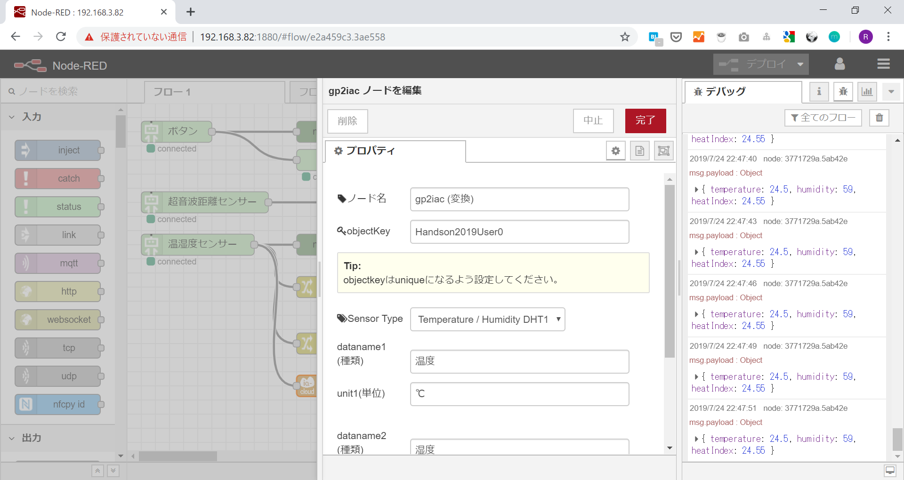
gp2iacノードでia-cloudデータに変換

Slide 43
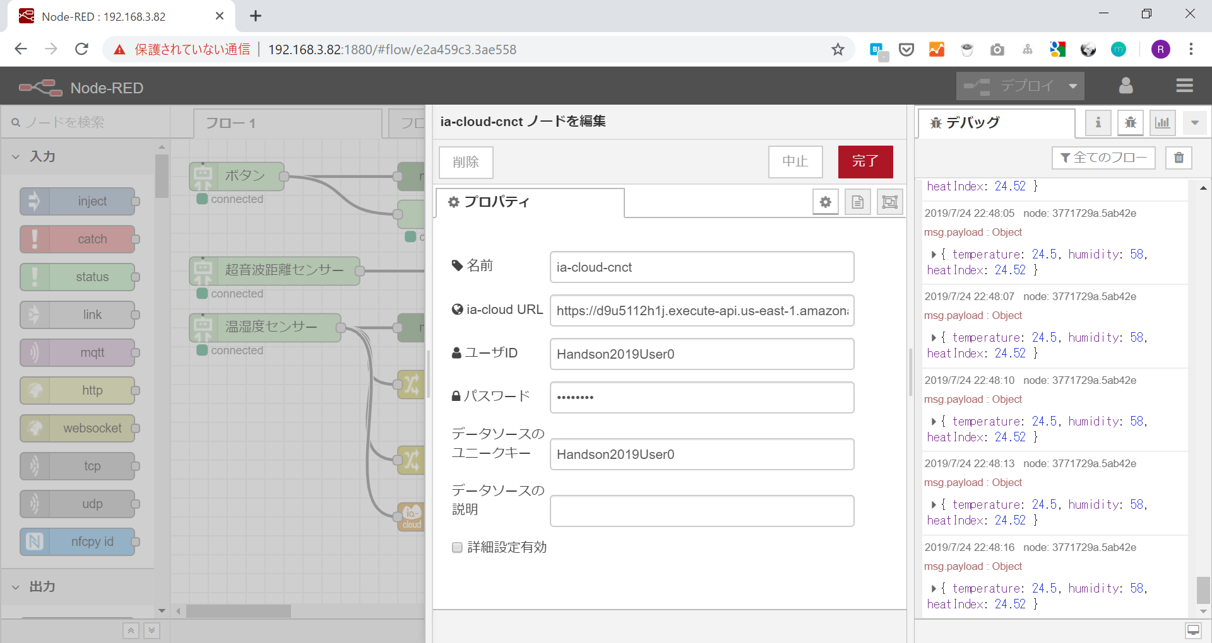
ia-cloud-cnctノードでクラウド接続

Slide 44
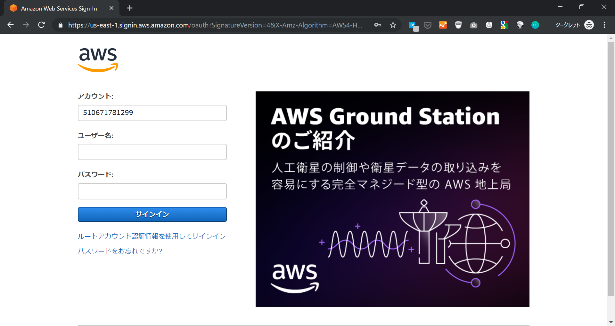
格納されたデータの確認 (1/6)
https://510671781299.signin.aws.amazon.com/console にアクセス（ユーザー名とパスワードは別途配布）

Slide 45
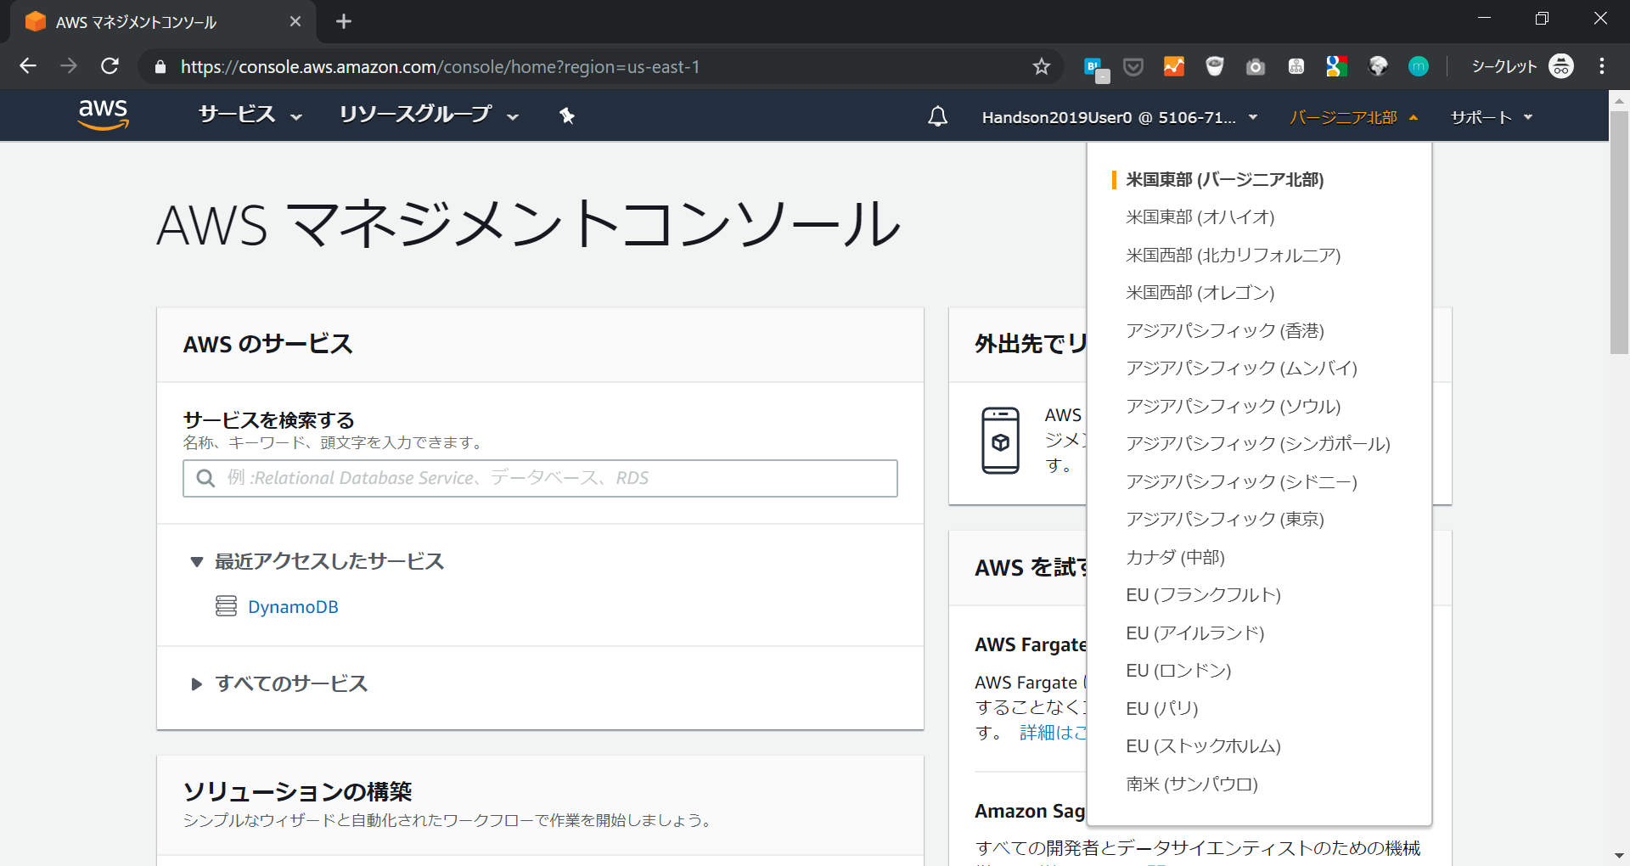
格納されたデータの確認 (2/6)
リージョンを、米国東部(バージニア北部) に切り替える

Slide 46
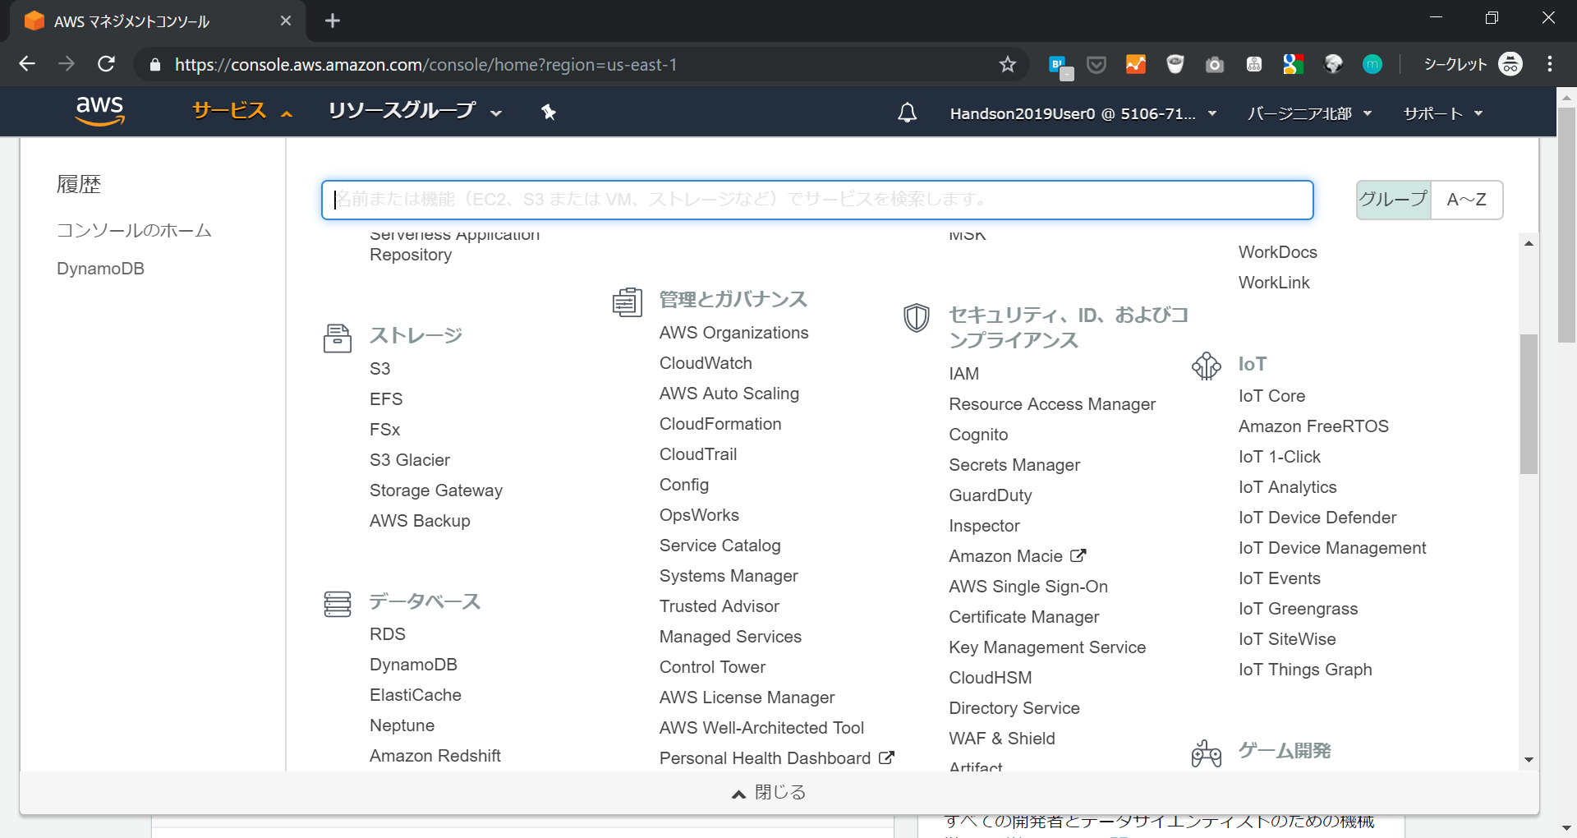
格納されたデータの確認 (3/6)
サービス メニューの中から、DynamoDB をクリック

Slide 47
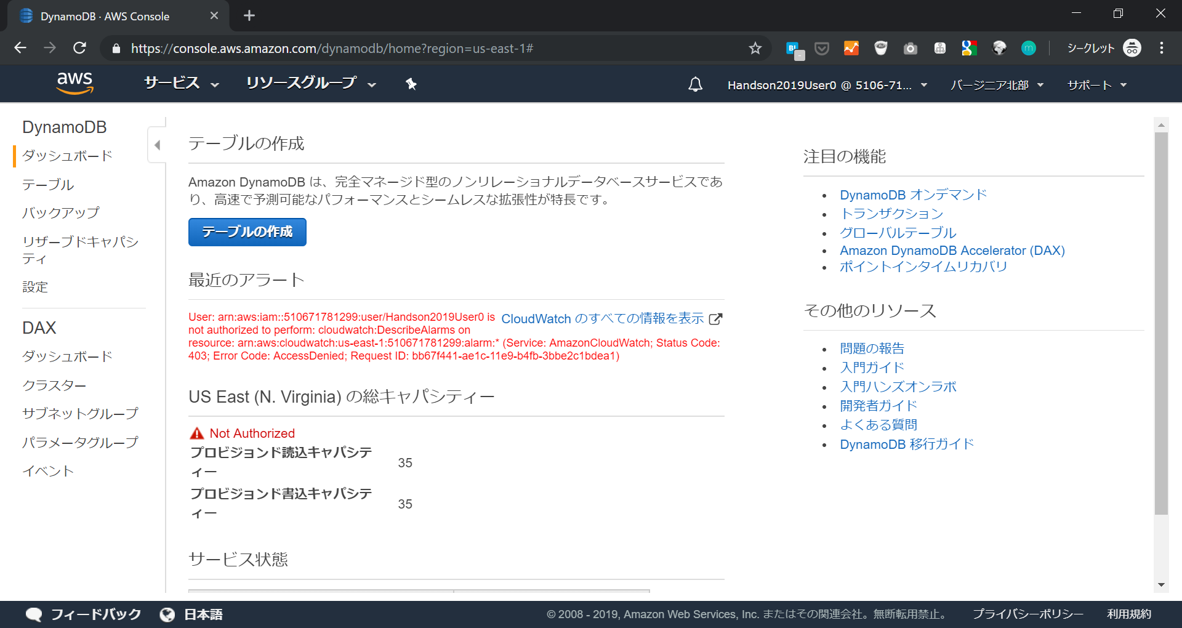
格納されたデータの確認 (4/6)
テーブル一覧を表示

Slide 48
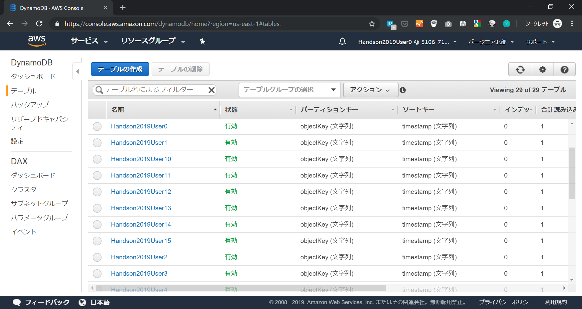
格納されたデータの確認 (5/6)
自分のユーザーと同じ名前のテーブルをクリック

Slide 49
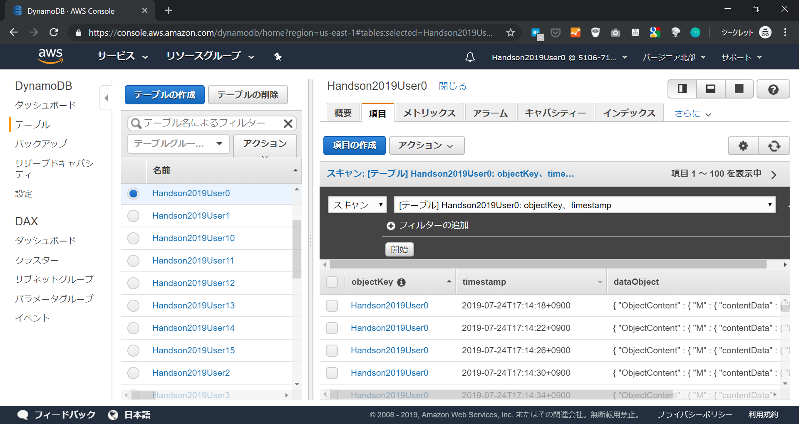
格納されたデータの確認 (6/6)
項目タブをクリックしてデータを表示

Slide 50
5. EnOceanセンサーの利用
(補足)

Slide 51
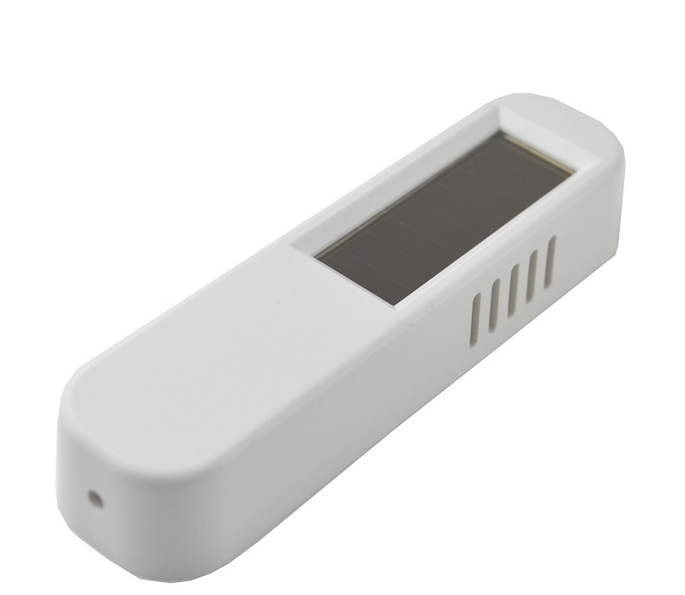
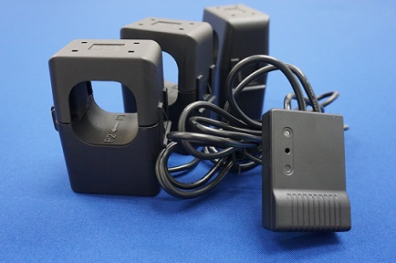
EnOceanとは
エナジーハーベスティング (環境発電)
Notes:
ダッシュボードアプリの演習で使用するため、以下のデータを収集しておきたい
温度の時系列データ
設備稼働データ（設備のON/OFF）
アラーム＆イベント

Slide 52
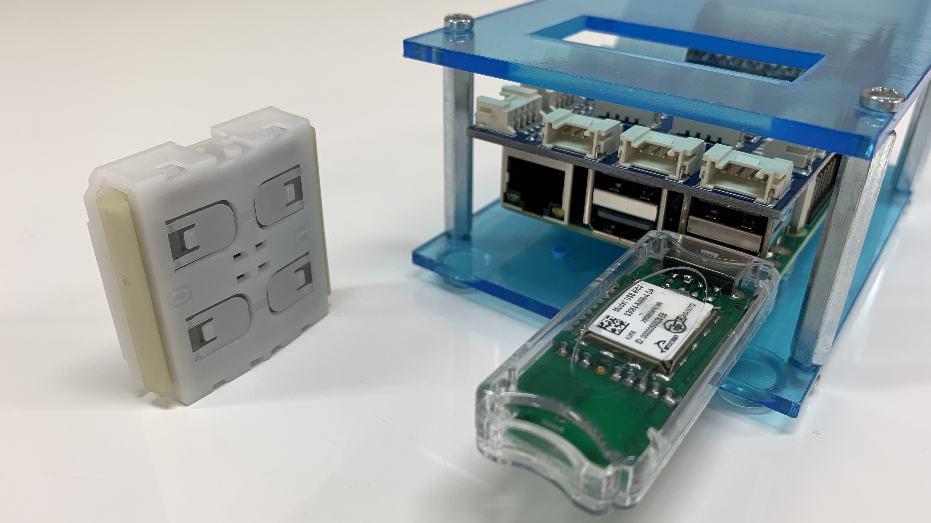
EnOceanとは
Notes:
ダッシュボードアプリの演習で使用するため、以下のデータを収集しておきたい
温度の時系列データ
設備稼働データ（設備のON/OFF）
アラーム＆イベント

Slide 53
EnOceanセンサー例
温度・湿度センサー
電流センサー
スイッチセンサー
照度センサー
マグネット・CO2・人感センサー
Notes:
ダッシュボードアプリの演習で使用するため、以下のデータを収集しておきたい
温度の時系列データ
設備稼働データ（設備のON/OFF）
アラーム＆イベント

Slide 54
EnOceanの接続
EnOceanのドングル(受信機)を用意しています
ロッカースイッチなどのEnOceanセンサーの データを取得してia-cloudに送信してみましょう
Notes:
ダッシュボードアプリの演習で使用するため、以下のデータを収集しておきたい
温度の時系列データ
設備稼働データ（設備のON/OFF）
アラーム＆イベント

Slide 55
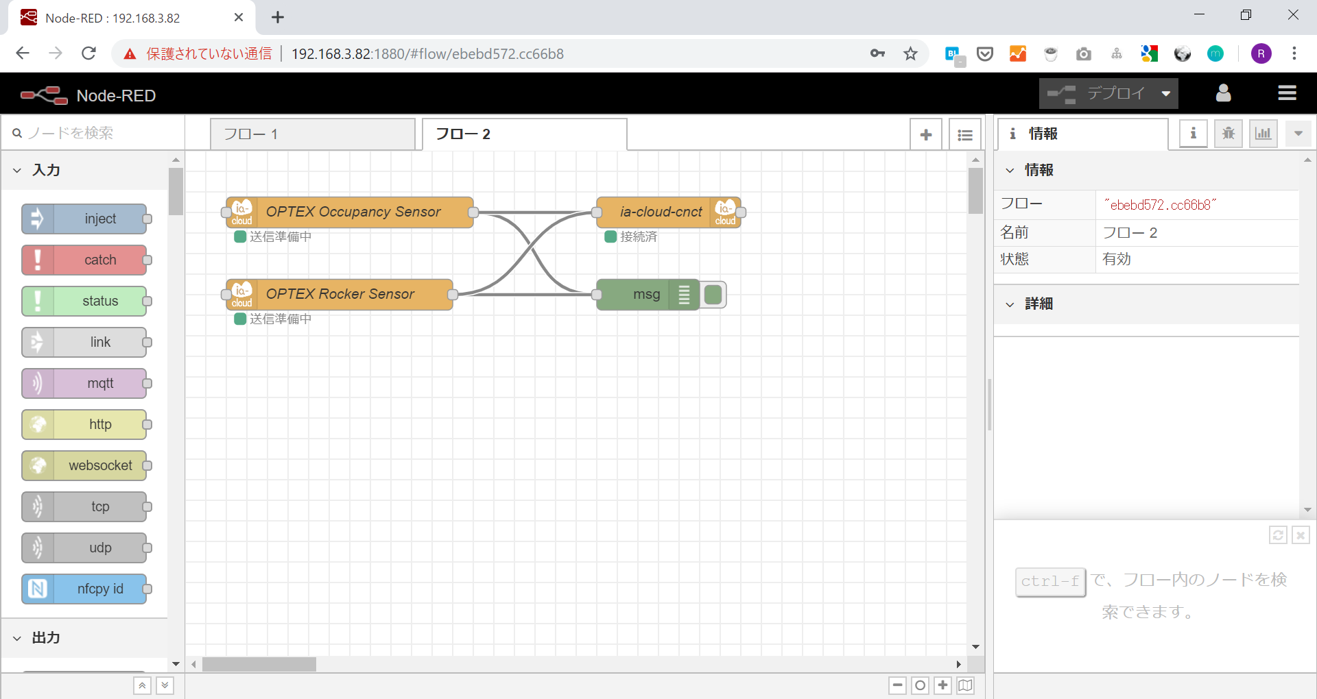
取得イメージ

Slide 56
EnOceanセンサーのID
002E5CB6 ロッカーセンサー(Optex)
0581B0FE 温湿度センサー(Core-Staff)
05002CE3 人感センサー(Optex)
04014A7B 電流センサー(ITEC)
0400F5D8 温度センサー(Watty)

Slide 57
中小製造業の未来を、一緒に拓きましょう。
ありがとうございました。

Slide 58
付録. 作成したフローの
エクスポートとインポート

Slide 59
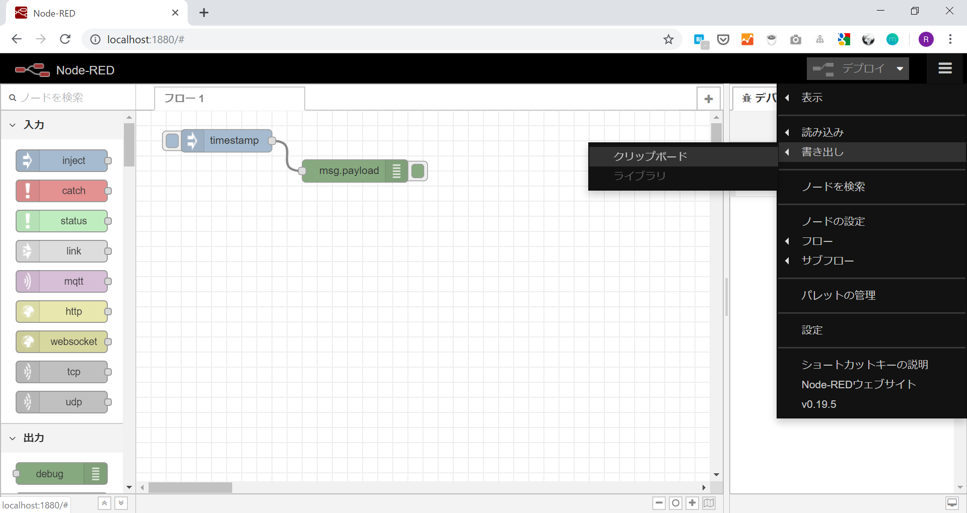
フローのエクスポート1 (補足)
Notes:
いつでも保存。大事です。

Slide 60
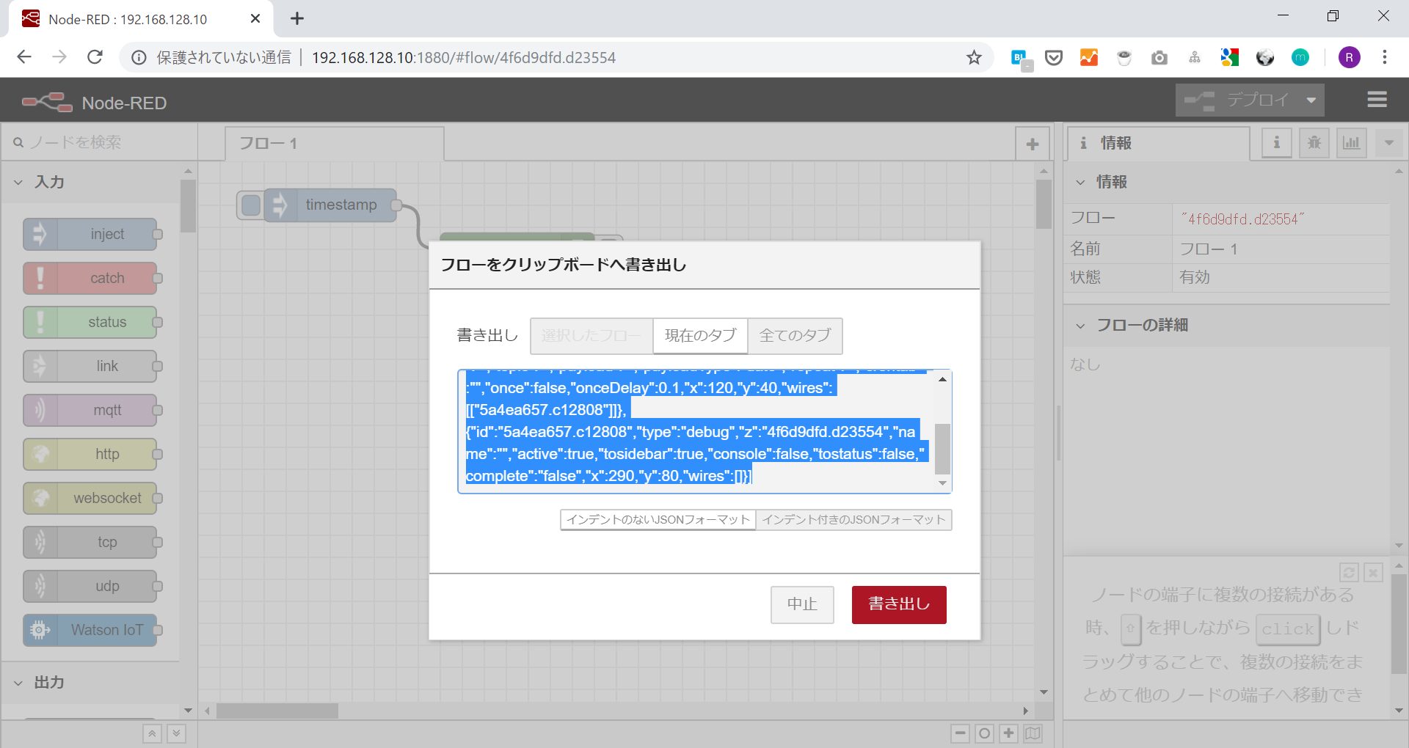
フローのエクスポート2 (補足)

Slide 61
ia-cloud github で検索
a

Slide 62
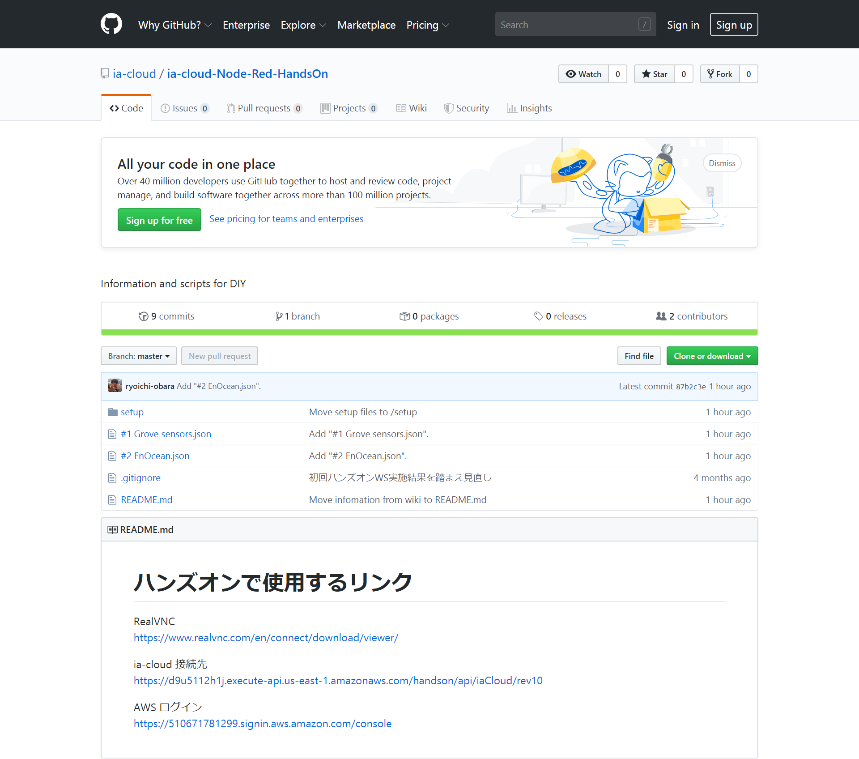
フローのデータを取得
#1 Grove sensors.json をクリック
↓
ファイルの内容が
表示されるので
選択してコピー

Slide 63
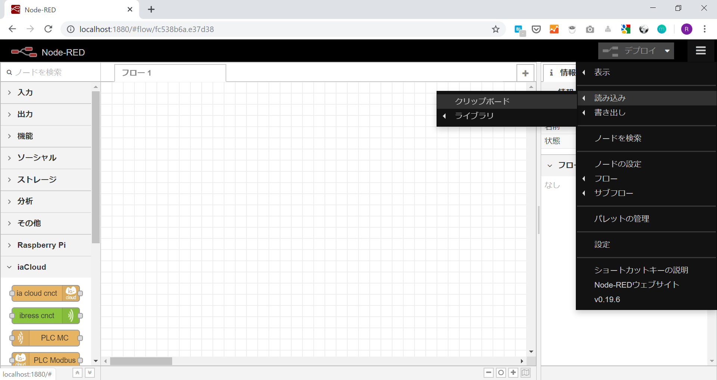
フローのインポート1
Notes:
いつでも保存。大事です。

Slide 64
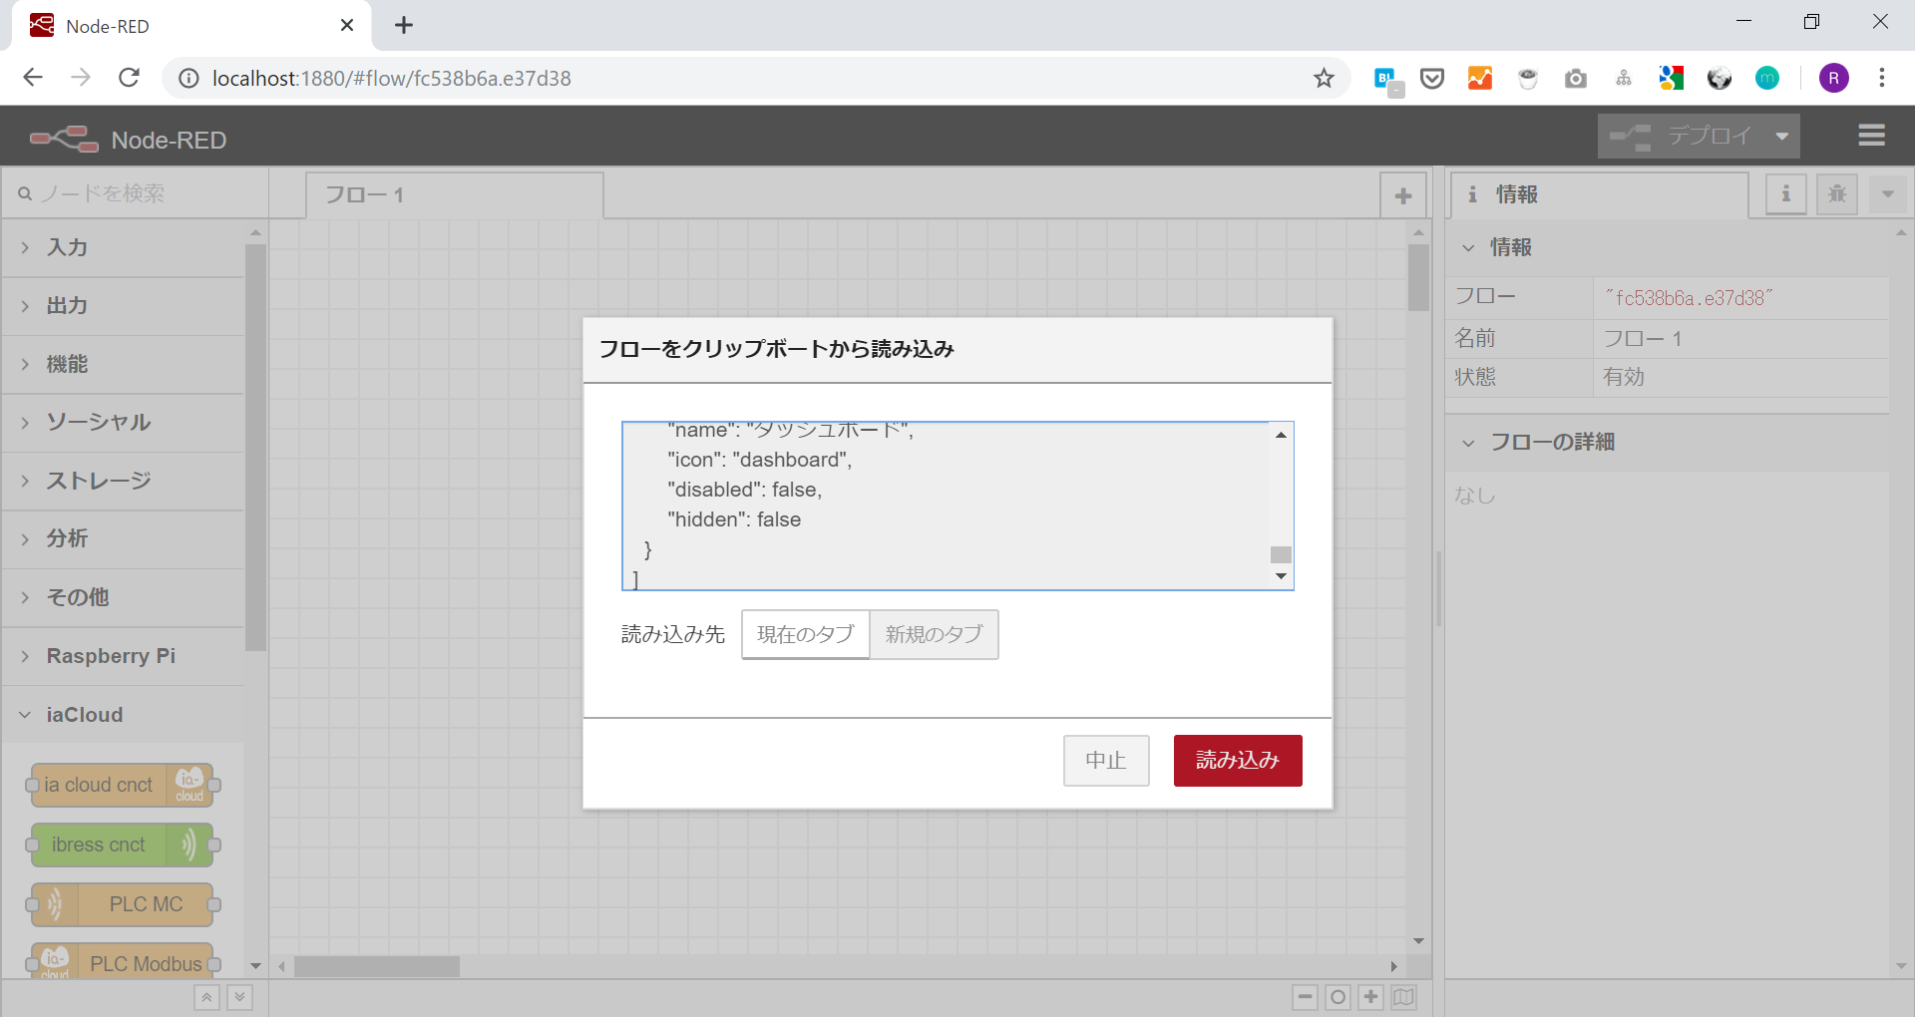
フローのインポート2
Notes:
いつでも保存。大事です。

Slide 65
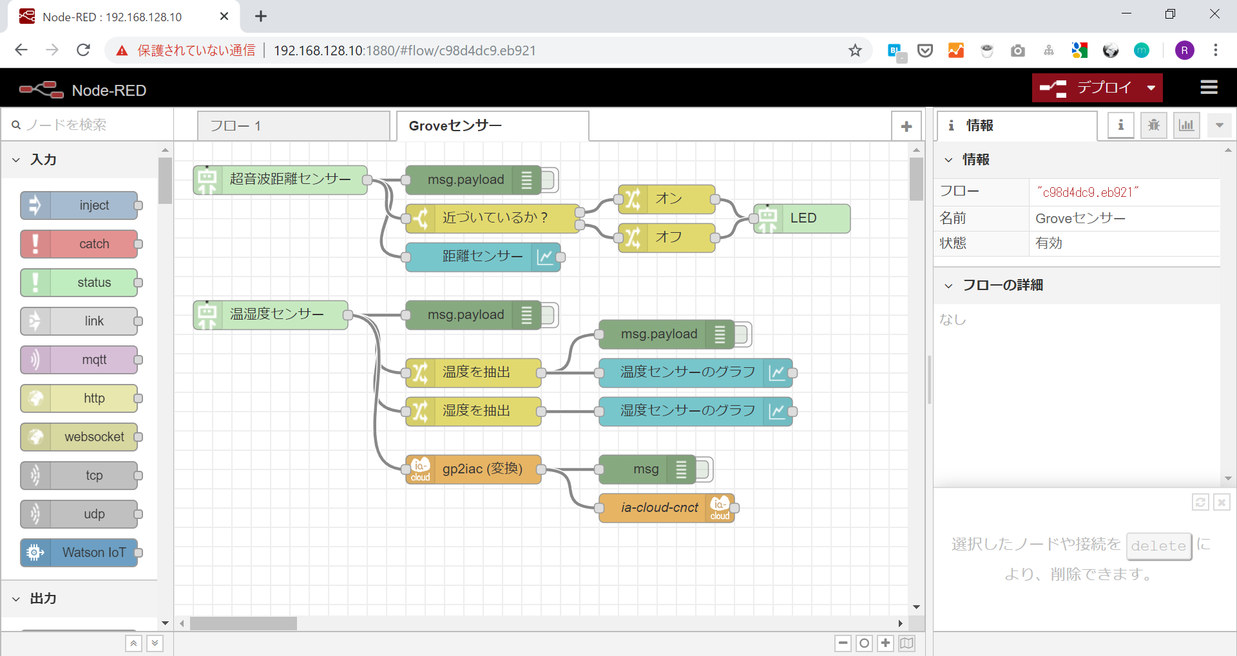
インポートした状態

Slide 66
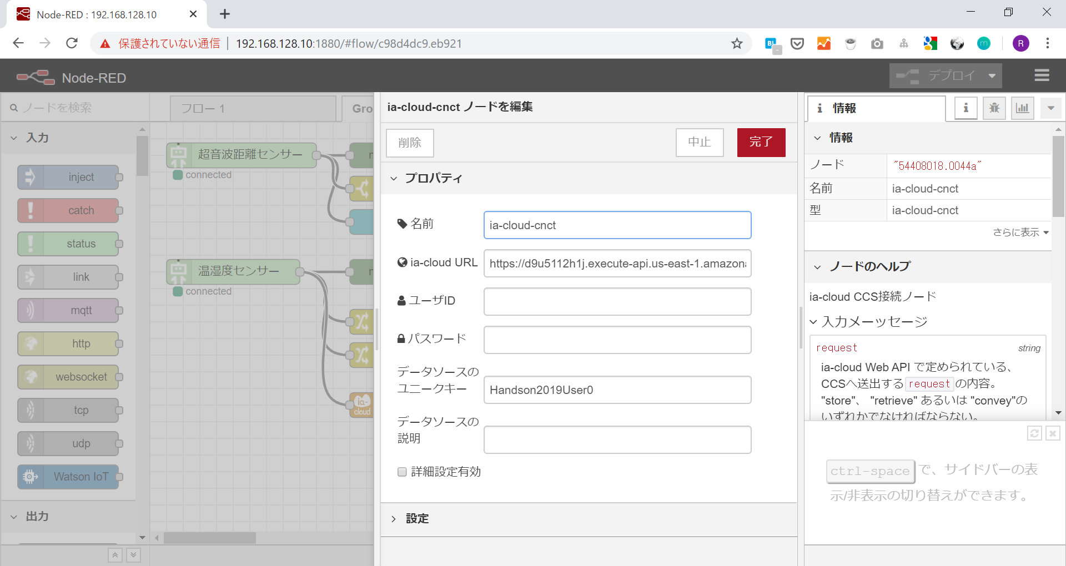
ユーザー名とパスワードの設定
インポートしたフローはセキュリティ上の理由でユーザー名とパスワードは連携されない
データソースのユニークキーも設定する

Slide 67
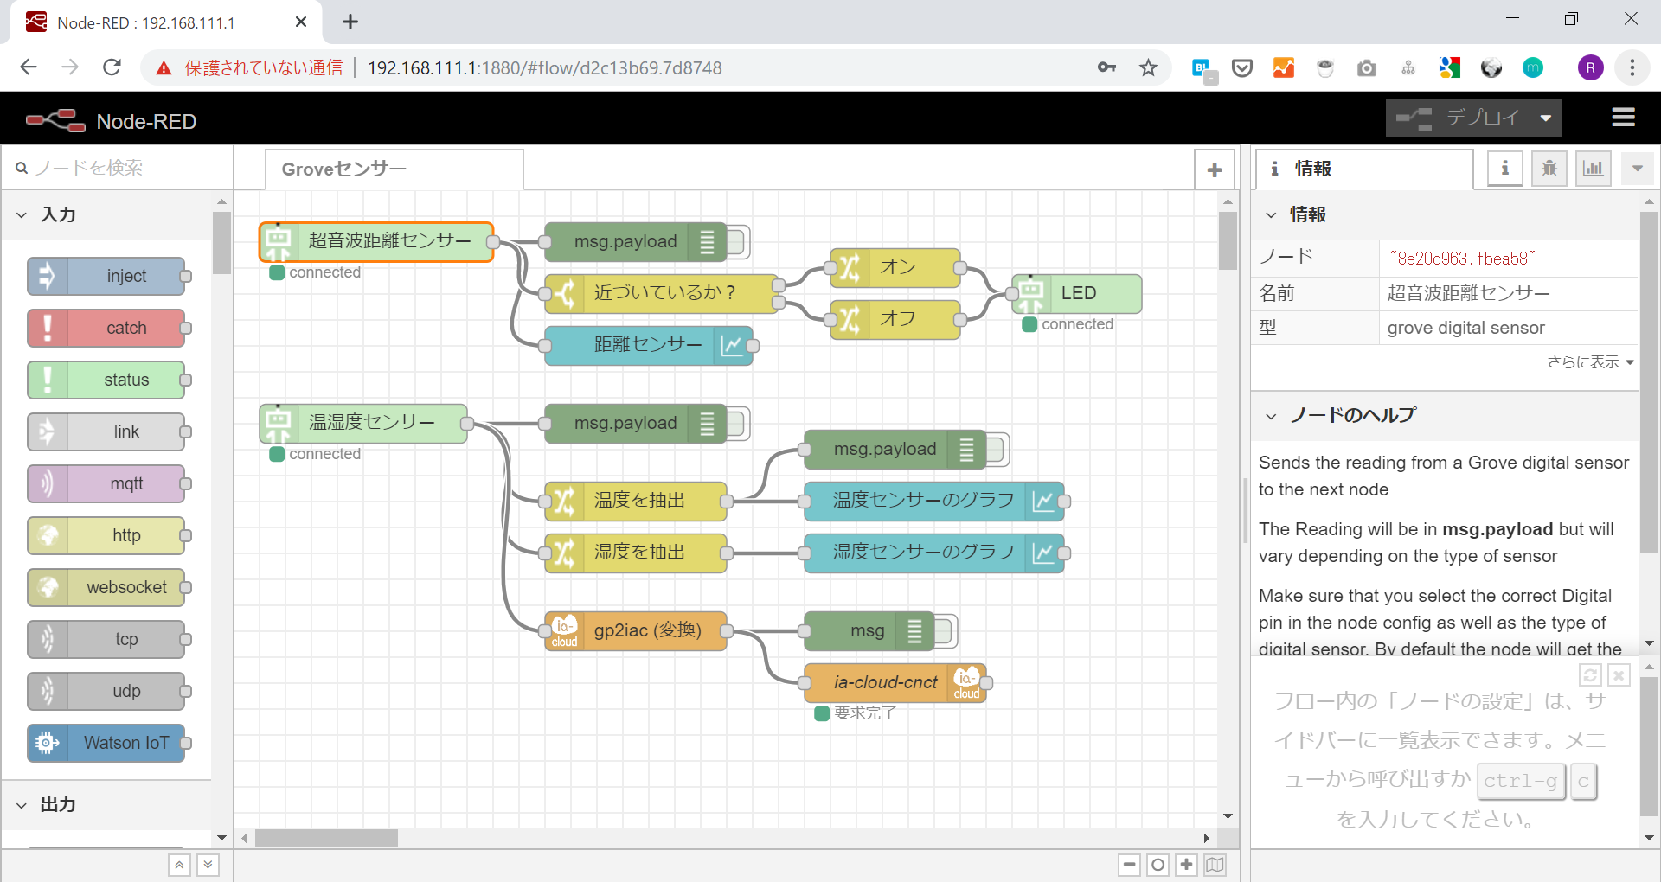
接続が正常に成功していることを確認

